Slide 1

Apache Hive
使用语法与概念原理

Slide 2

数据库操作
数据表操作
数据查询
函数
案例

Slide 3
掌握基本的数据库创建、删除的语法
理解数据库和HDFS的关系

Slide 4
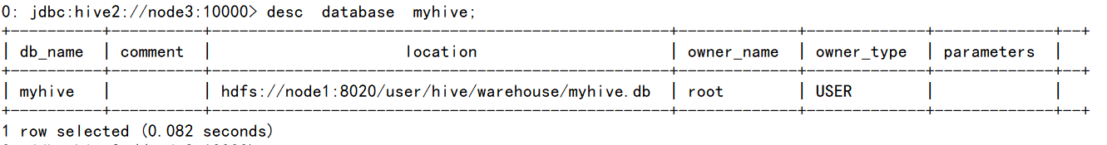
数据库操作
创建数据库
create database if not exists myhive;
use myhive;
查看数据库详细信息
desc database myhive;
数据库本质上就是在HDFS之上的文件夹。
默认数据库的存放路径是HDFS的：/user/hive/warehouse内

Slide 5
数据库操作
创建数据库并指定hdfs存储位置
create database myhive2 location '/myhive2';
使用location关键字，可以指定数据库在HDFS的存储路径。
删除一个空数据库，如果数据库下面有数据表，那么就会报错
drop database myhive;
强制删除数据库，包含数据库下面的表一起删除
drop database myhive2 cascade;

Slide 6
1. 创建库的语法为
CREATE DATABASE [IF NOT EXISTS] db_name [LOCATION position];
2. 删除库的语法为
DROP DATABASE db_name [CASCADE];
3. 数据库和HDFS的关系
Hive的库在HDFS上就是一个以.db结尾的目录
默认存储在：/user/hive/warehouse内
可以通过LOCATION关键字在创建的时候指定存储目录

Slide 7
拓展：SQL语法笔记

Slide 8

表操作语法和数据类型
数据库操作
数据表操作
数据查询
函数
案例
内部表操作
外部表操作
数据加载和导出
分区表
分桶表
修改表
复杂类型操作

Slide 9
了解创建表的语法
了解Hive中支持的数据类型

Slide 10
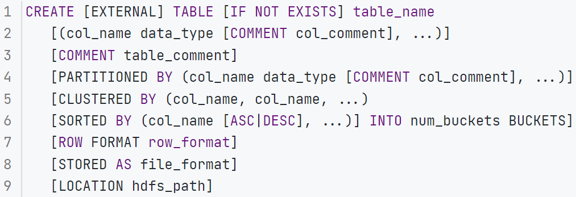

创建数据库表语法
创建表的语法还是比较复杂的
EXTERNAL，创建外部表
PARTITIONED BY， 分区表
CLUSTERED BY，分桶表
STORED AS，存储格式
LOCATION，存储位置
......，这些关键字，后续会慢慢接触。

Slide 11

数据类型
分类 | 类型 | 描述 | 字面量示例
原始类型 | BOOLEAN | true/false | TRUE
 | TINYINT | 1字节的有符号整数 -128~127 | 1Y
 | SMALLINT | 2个字节的有符号整数，-32768~32767 | 1S
 | INT | 4个字节的带符号整数 | 1
 | BIGINT | 8字节带符号整数 | 1L
 | FLOAT | 4字节单精度浮点数1.0
 | DOUBLE | 8字节双精度浮点数 | 1.0
 | DEICIMAL | 任意精度的带符号小数 | 1.0
 | STRING | 字符串，变长 | “a”,’b’
 | VARCHAR | 变长字符串 | “a”,’b’
 | CHAR | 固定长度字符串 | “a”,’b’
 | BINARY | 字节数组
 | TIMESTAMP | 时间戳，毫秒值精度 | 122327493795
 | DATE | 日期 | ‘2016-03-29’
 |  | 时间频率间隔
复杂类型 | ARRAY | 有序的的同类型的集合 | array(1,2)
 | MAP | key-value,key必须为原始类型，value可以任意类型 | map(‘a’,1,’b’,2)
 | STRUCT | 字段集合,类型可以不同 | struct(‘1’,1,1.0), named_stract(‘col1’,’1’,’col2’,1,’clo3’,1.0)
 | UNION | 在有限取值范围内的一个值 | create_union(1,’a’,63)
Hive中支持的数据类型还是比较多的
其中红色的是使用比较多的类型

Slide 12

基础创建表示意
尽管建表语法比较复杂，目前我们暂时未接触到分区、分桶等概念。
所以，创建一个简答的数据库表可以有如下SQL：
CREATE TABLE test(
id INT,
name STRING,
gender STRING
);

Slide 13

删除表
如果要删除表可以使用：
DROP TABLE table_name;

Slide 14
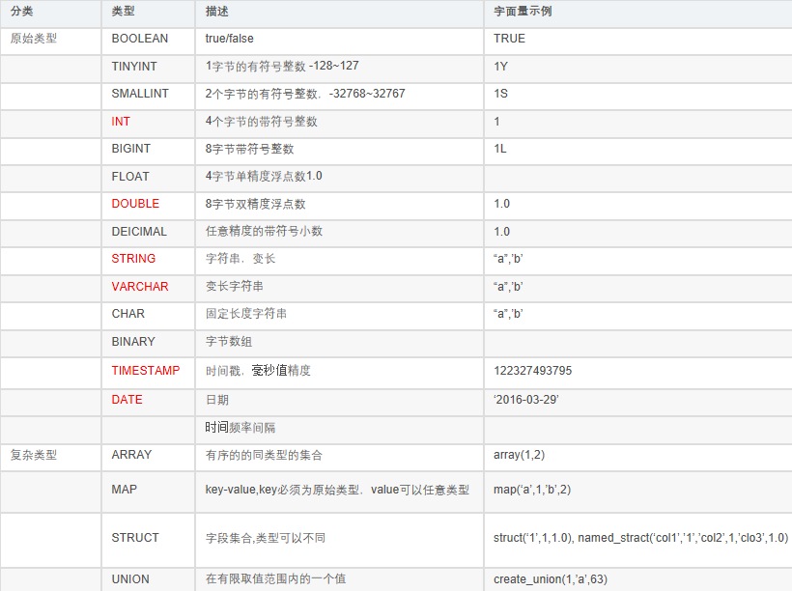
1. 创建表的语法
2. 数据类型

Slide 15
表操作语法和数据类型
数据库操作
数据表操作
数据查询
函数
案例
内部表操作
外部表操作
数据加载和导出
分区表
分桶表
修改表
复杂类型操作

Slide 16
掌握内部表和外部表的区别
掌握自定义列分隔符的语法

Slide 17

表分类
Hive中可以创建的表有好几种类型， 分别是：
内部表
外部表
分区表
分桶表
不同类型的表有各自的用途。
我们首先学习内部表和外部表的区别。

Slide 18

内部表和外部表
内部表（CREATE TABLE table_name ......）
未被external关键字修饰的即是内部表， 即普通表。 内部表又称管理表,内部表数据存储的位置由hive.metastore.warehouse.dir参数决定（默认：/user/hive/warehouse），删除内部表会直接删除元数据（metadata）及存储数据，因此内部表不适合和其他工具共享数据。
外部表（CREATE EXTERNAL TABLE table_name ......LOCATION......）
被external关键字修饰的即是外部表， 即关联表。
外部表是指表数据可以在任何位置，通过LOCATION关键字指定。 数据存储的不同也代表了这个表在理念是并不是Hive内部管理的，而是可以随意临时链接到外部数据上的。
所以，在删除外部表的时候， 仅仅是删除元数据（表的信息），不会删除数据本身。

Slide 19

内部表和外部表
快速对比一下内部表和外部表
 | 创建 | 存储位置 | 删除数据 | 理念
内部表 | CREATE TABLE ...... | Hive管理，默认/user/hive/warehouse | 删除 元数据（表信息） 删除 数据 | Hive管理表 持久使用
外部表 | CREATE EXTERNAL TABLE ...... | 随意，LOCATION关键字指定 | 仅删除 元数据（表信息） 保留 数据 | 临时链接外部数据用

Slide 20
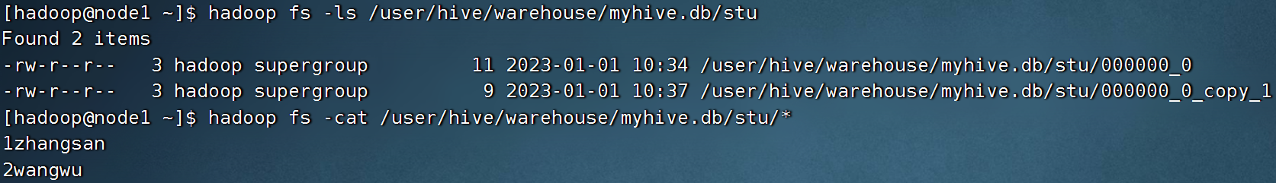

创建内部表
内部表的创建语法就是标准的：CREATE TABLE table_name......
创建一个基础的表
create database if not exists myhive;
use myhive;
create table if not exists stu(id int,name string);
insert into stu values (1,"zhangsan"), (2, "wangwu");
select * from stu;
查看表的数据存储
在HDFS上，查看表的数据存储文件

Slide 21
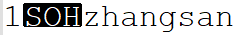
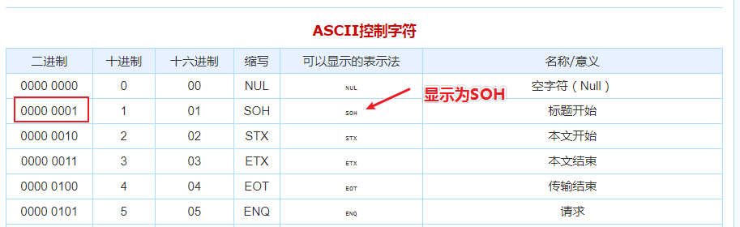

数据分隔符
可以看到，数据在HDFS上也是以明文文件存在的。
奇怪的是， 列ID和列NAME，好像没有分隔符，而是挤在一起的。
这是因为，默认的数据分隔符是：”\001”是一种特殊字符，是ASCII值，键盘是打不出来
在某些文本编辑器中是显示为SOH的。

Slide 22
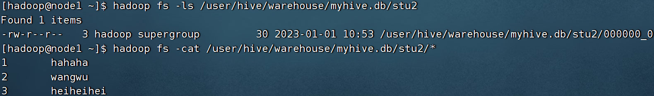

自行指定分隔符
当然，分隔符我们是可以自行指定的。
在创建表的时候可以自己决定：
create table if not exists stu2(id int ,name string) row format delimited fields terminated by '\t';
row format delimited fields terminated by '\t’：表示以\t分隔
表的存储格式 行分隔 指定字段之间的分隔符
Delimited csv文件 字段之间由指定的分隔符分隔，行之间由换行符分隔；还有SERDE等类型

Slide 23

其它创建内部表的形式
除了标准的CREATE TABLE table_name的形式创建内部表外
我们还可以通过：
CREATE TABLE table_name as，基于查询结果建表
create table stu3 as select * from stu2;
CREATE TABLE table_name like，基于已存在的表结构建表
create table stu4 like stu2;
也可以使用DESC FORMATTED table_name，查看表类型和详情
DESC FORMATTED stu2;
describe

Slide 24
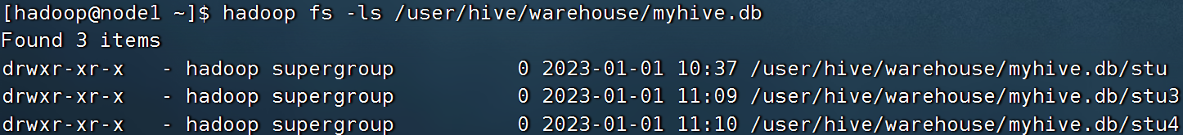

删除内部表
我们是内部表删除后，数据本身也不会保留，让我们试一试吧。
DROP TABLE table_name，删除表
drop table stu2;
可以看到，stu2文件夹已经不存在了，数据被删除了。

Slide 25
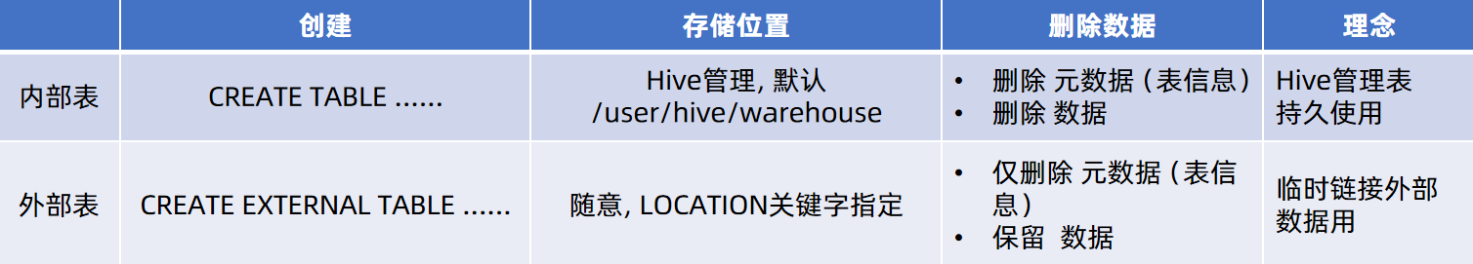
1. 内部表和外部表的区别
2. Hive的字段分隔符
默认是特殊字符:’\001’
可以通过row format delimited fields terminated by在创建表的时候修改
3. 删除内部表，表信息以及表数据全部都被删除

Slide 26
表操作语法和数据类型
数据库操作
数据表操作
数据查询
函数
案例
内部表操作
外部表操作
数据加载和导出
分区表
分桶表
修改表
复杂类型操作

Slide 27
掌握外部表的相关操作和特点
掌握内部表、外部表的相互转换

Slide 28

外部表的创建
外部表，创建表被EXTERNAL关键字修饰，从概念是被认为并非Hive拥有的表，只是临时关联数据去使用。
创建外部表也很简单，基于外部表的特性，可以总结出： 外部表 和 数据 是相互独立的， 即：
可以先有表，然后把数据移动到表指定的LOCATION中
也可以先有数据，然后创建表通过LOCATION指向数据
1. 在Linux上创建新文件，test_external.txt，并填入如下内容：
数据列用’\t’分隔：必须指定，不然无法正确分割数据
数据管理：
内部表：Hive 管理数据和元数据的生命周期，删除表会同时删除数据。
外部表：Hive 仅管理元数据，删除表不会影响数据文件（如导入的文件）。
数据存储：
内部表：数据存储在 Hive 仓库目录下。
外部表：数据可以存储在 HDFS 的任何位置。
使用场景：
内部表：适合 Hive 完全控制的数据，保证数据一致性。
外部表：适合与其他系统共享数据，或数据已由其他系统管理。
灵活性：
外部表提供了更大的灵活性，允许独立于 Hive 管理数据。
1 itheima
2 itcast
3 hadoop

Slide 29

外部表的创建
2. 演示先创建外部表，然后移动数据到LOCATION目录
首先检查：hadoop fs -ls /tmp，确认不存在/tmp/test_ext1目录
创建外部表：create external table test_ext1(id int, name string) row format delimited fields terminated by ‘\t’ location ‘/tmp/test_ext1’;
可以看到，目录/tmp/test_ext1被创建
select * from test_ext1，空结果，无数据
上传数据： hadoop fs -put test_external.txt /tmp/test_ext1/
select * from test_ext1，即可看到数据结果

Slide 30

外部表的创建
3. 演示先存在数据，后创建外部表
hadoop fs -mkdir /tmp/test_ext2
hadoop fs -put test_external.txt /tmp/test_ext2/
create external table test_ext2(id int, name string) row format delimited fields terminated by ‘\t’ location ‘/tmp/test_ext2’;
select * from test_ext2;

Slide 31

删除外部表
drop table test_ext1;
drop table test_ext2;
可以发现，在Hive中通过show table，表不存在了
但是在HDFS中，数据文件依旧保留

Slide 32
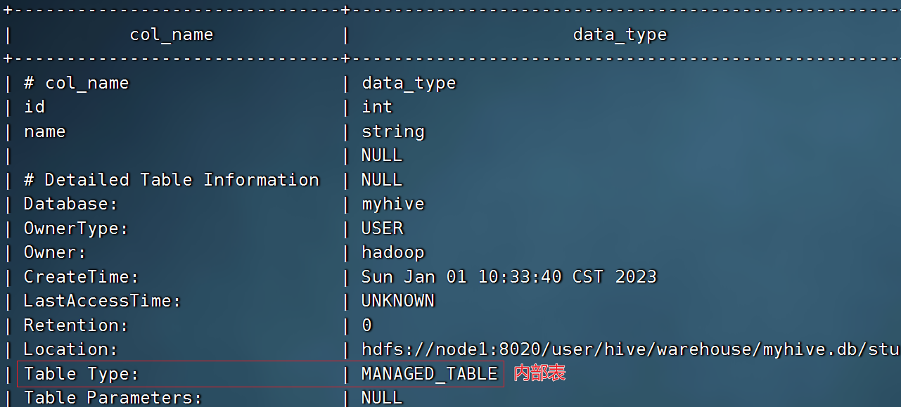
内外部表转换
Hive可以很简单的通过SQL语句转换内外部表。
查看表类型：desc formatted stu;

Slide 33

内外部表转换
转换
内部表转外部表
alter table stu set tblproperties('EXTERNAL'='TRUE');
外部表转内部表
alter table stu set tblproperties('EXTERNAL'='FALSE');
通过stu set tblproperties来修改属性
要注意：('EXTERNAL'='FALSE') 或 ('EXTERNAL'='TRUE')为固定写法，区分大小写！！！

Slide 34
1. 创建外部表语法：
CREATE EXTERNAL TABLE ......
必须使用row format delimited fields terminated by指定列分隔符
必须使用LOCATION指定数据路径
2. 外部表和其数据，是相互独立的，即：
可以先有表后有数据
也可以先有数据，后有表
表和数据只是一个链接关系
所以删除表，表不存在了但数据保留。
3. 内外部表转换
内转外：stu set tblproperties('EXTERNAL'='TRUE')
外转内：stu set tblproperties('EXTERNAL'='FALSE')

Slide 35
表操作语法和数据类型
数据库操作
数据表操作
数据查询
函数
案例
内部表操作
外部表操作
数据加载和导出
分区表
分桶表
修改表
复杂类型操作

Slide 36
掌握Hive数据的导入（数据加载）
掌握Hive数据的导出

Slide 37

数据加载 - LOAD语法
我们使用 LOAD 语法，从外部将数据加载到Hive内，语法如下：
加载数据
数据路径
被加载的内部表
LOAD DATA [LOCAL] INPATH 'filepath' [OVERWRITE] INTO TABLE tablename;
数据是否在本地
使用local，数据不在HDFS，需使用file://协议指定路径
不使用local，数据在HDFS，可以使用HDFS://协议指定路径
覆盖已存在数据
使用OVERWRITE进行覆盖
不使用OVERWRITE则不覆盖
Notes:
进行数据加载，可以使用Hive提供的LOAD语法，用以将外部数据加载到Hive内。语法如下：

Slide 38
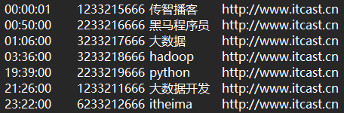

数据加载 - LOAD语法
我们使用 LOAD 语法，从外部将数据加载到Hive内，语法如下：
建表：
数据：
CREATE TABLE myhive.test_load(
dt string comment '时间（时分秒）',
user_id string comment '用户ID',
word string comment '搜索词',
url string comment '用户访问网址'
) comment '搜索引擎日志表' ROW FORMAT DELIMITED FIELDS TERMINATED BY '\t';
加载数据
数据路径
被加载的内部表
load data local inpath ‘/home/hadoop/search_log.txt’ into table myhive.test_load; 源文件还在
load data inpath ‘/tmp/search_log.txt’ overwrite into table myhive.test_load;源文件消失
数据是否在本地
使用local，数据不在HDFS，需使用file://协议指定路径
不使用local，数据在HDFS，可以使用HDFS://协议指定路径
覆盖已存在数据
使用OVERWRITE进行覆盖
不使用OVERWRITE则不覆盖
注意，基于HDFS进行load加载数据，源数据文件会消失（本质是被移动到表所在的目录中）
本质是mv移动

Slide 39

数据加载 - INSERT SELECT 语法
除了load加载外部数据外，我们也可以通过SQL语句，从其它表中加载数据。
语法：
INSERT [OVERWRITE | INTO] TABLE tablename1 [PARTITION (partcol1=val1, partcol2=val2 ...) [IF NOT EXISTS]] select_statement1 FROM from_statement;
将SELECT查询语句的结果插入到其它表中，被SELECT查询的表可以是内部表或外部表。
示例：
INSERT INTO TABLE tbl1 SELECT * FROM tbl2;
INSERT OVERWRITE TABLE tbl1 SELECT * FROM tbl2;

Slide 40

数据加载 - 两种语法的选择
对于数据加载，我们学习了：LOAD和INSERT SELECT的方式，那么如何选择它们使用呢？
数据在本地
推荐 load data local加载
数据在HDFS
如果不保留原始文件： 推荐使用LOAD方式直接加载
如果保留原始文件： 推荐使用外部表先关联数据，然后通过INSERT SELECT 外部表的形式加载数据
数据已经在表中
只可以INSERT SELECT

Slide 41

hive表数据导出 - insert overwrite 方式
将hive表中的数据导出到其他任意目录，例如linux本地磁盘，例如hdfs，例如mysql等等
语法：insert overwrite [local] directory ‘path’ select_statement1 FROM from_statement;
将查询的结果导出到本地 - 使用默认列分隔符
将查询的结果导出到本地 - 指定列分隔符
将查询的结果导出到HDFS上(不带local关键字)
insert overwrite local directory '/home/hadoop/export1' select * from test_load ;
insert overwrite local directory '/home/hadoop/export2' row format delimited fields terminated by '\t' select * from test_load;
insert overwrite directory '/tmp/export' row format delimited fields terminated by '\t' select * from test_load;

Slide 42

hive表数据导出 - hive shell
基本语法：（hive -f/-e 执行语句或者脚本 > file）
bin/hive -e "select * from myhive.test_load;" > /home/hadoop/export3/export4.txt
bin/hive -f export.sql > /home/hadoop/export4/export4.txt

Slide 43
为什么要加载数据而非使用外部表？
外部表是临时使用的，重要数据建议存入内部表进行管理
加载数据的语法
LOAD DATA [LOCAL] INPATH 'filepath' [OVERWRITE] INTO TABLE tablename;
INSERT INTO|OVERWRITE SELECT...
注意事项：
使用LOAD语句：
数据来源本地，本地数据文件会保留，本质是本地文件上传到
HDFS据来自HDFS，加载后文件不存在，本质是在HDFS上进行文件移动

Slide 44
Hive数据导出的方式
INSERT [LOCAL] SELECT
bin/hive -e 'SQL' > file
bin/hive -f ‘sql file’ > file

Slide 45

为什么需要数据加载
内部表数据
外部表数据
元数据
内部表数据
链接
外部表数据
内部表数据
外部表数据
Hive
/user/hive/warehouse
数据
HDFS文件系统
Notes:
首先，我们需要了解下，为什么需要学习数据加载呢。
关于这个问题我们先来回顾一个基础的概念：Hive的外部表和内部表（x）
在HDFS中，外部表和内部表的存储是不同的。（x）内部表有Hive专属的存储空间用以存储数据（x）而外部表则自由许多，可以在HDFS的任意位置存储。（x）而外部表
和Hive的关联也仅仅只是一个链接的关系。如图所示。
那么，现在有一个场景，我有一份数据存放在HDFS中，（x）现在需要这个数据被Hive所使用，那么我们有2种选择。（x）

Slide 46
为什么需要数据加载
内部表数据
外部表数据
元数据
内部表数据
链接
外部表数据
1. 链接为外部表
2. 加载数据到内部表内
你会倾向哪一种？
内部表数据
外部表数据
Hive
/user/hive/warehouse
1
数据
2
HDFS文件系统
Notes:
1. 将这个数据通过关联的形式，成为Hive的外部表
2. 将这个数据加载到Hive内成为内部表。
屏幕前的同学们，你们倾向于现在哪一种方式来完成这个需求呢？可以在弹幕回答一波。
（x）

Slide 47
load命令注意事项
我们使用 LOAD 语法，从外部将数据加载到Hive内，语法如下：
加载数据
数据路径
被加载的内部表
内部表
内部表
内部表
内部表
数据
数据
Hive
数据是否在本地
使用local，数据不在HDFS，需使用file://协议指定路径
不使用local，数据在HDFS，可以使用HDFS://协议指定路径
覆盖已存在数据
使用OVERWRITE进行覆盖
不使用OVERWRITE则不覆盖
HDFS文件系统
本地文件系统

Slide 48
load命令注意事项
我们使用 LOAD 语法，从外部将数据加载到Hive内，语法如下：
LOAD DATA IN LOCAL
如果数据来自本地，数据会被复制（上传）
到Hive存储中，原始数据文件保留
加载数据
数据路径
被加载的内部表
内部表
内部表
内部表
内部表
数据
数据
Hive
数据是否在本地
使用local，数据不在HDFS，需使用file://协议指定路径
不使用local，数据在HDFS，可以使用HDFS://协议指定路径
覆盖已存在数据
使用OVERWRITE进行覆盖
不使用OVERWRITE则不覆盖
HDFS文件系统
本地文件系统

Slide 49
load命令注意事项
我们使用 LOAD 语法，从外部将数据加载到Hive内，语法如下：
加载数据
数据路径
被加载的内部表
内部表
内部表
内部表
数据
内部表
Hive
数据是否在本地
使用local，数据不在HDFS，需使用file://协议指定路径
不使用local，数据在HDFS，可以使用HDFS://协议指定路径
覆盖已存在数据
使用OVERWRITE进行覆盖
不使用OVERWRITE则不覆盖
HDFS文件系统

Slide 50
load命令注意事项
我们使用 LOAD 语法，从外部将数据加载到Hive内，语法如下：
加载数据
数据路径
被加载的内部表
内部表
内部表
LOAD DATA IN HDFS
如果数据来自HDFS，将会移动数据文件
原始数据文件在加载后就不存在了
内部表
内部表
数据
Hive
数据是否在本地
使用local，数据不在HDFS，需使用file://协议指定路径
不使用local，数据在HDFS，可以使用HDFS://协议指定路径
覆盖已存在数据
使用OVERWRITE进行覆盖
不使用OVERWRITE则不覆盖
HDFS文件系统

Slide 51
为什么需要数据加载
内部表1
外部表
两种方式均可以，但推荐选择加载数据到内部表内
内部表2
链接
外部表
1. 链接为外部表
2. 加载到Hive内，成为内部表
你会倾向哪一种？
内部表3
外部表
Hive
1
外部表就像企业的外聘顾问一样，并非正式成员，在设计上只是临时工，一般用于中转数据或临时使用。
数据
2
外部表存储位置不固定，权限管控不统一，容易出现数据丢失问题。
HDFS文件系统
所以，我们需要学习数据加载，完成将外部数据导入到Hive内部表中
Notes:
好，对于这2种方式，其实哪一种都是可以的。
但是呢，我们更加推荐第二种，也就是将数据加载到Hive的内部表中去。
为什么呢？
主要是因为：（x）外部表就像企业的外聘顾问一样，非正式成员，在设计上只是一个临时工，一般用于中转数据或临时使用。
很少会将外部表拿来做重要的数据存储
这也是因为（x）外部表的存储位置是不固定的，是自由的，那么在权限管控上就不容易统一，容易出现数据丢失等问题。
所以（x）我们需要学习数据加载，用来完成将外部数据导入到Hive的内部表中。（x）

Slide 52
为什么需要数据加载
内部表1
外部表
两种方式均可以，但推荐选择加载数据到内部表内
内部表2
链接
外部表
1. 链接为外部表
2. 加载到Hive内，成为内部表
你会倾向哪一种？
内部表3
外部表
外部表就像企业的外聘顾问一样，并非正式成员，在设计上只是临时工，一般用于中转数据或临时使用。
外部表存储位置不固定，权限管控不统一，容易出现数据丢失问题。
Hive
1
数据
所以，我们需要学习数据加载，完成将外部数据导入到Hive内部表中
2
HDFS文件系统

Slide 53
表操作语法和数据类型
数据库操作
数据表操作
数据查询
函数
案例
内部表操作
外部表操作
数据加载和导出
分区表
分桶表
修改表
复杂类型操作

Slide 54
掌握array、map、struct复杂类型的基本使用

Slide 55
复杂类型
Hive支持的数据类型很多，除了基本的：int、string、varchar、timestamp等
还有一些复杂的数据类型：
array
数组类型
map
映射类型
struct
结构类型

Slide 56
array类型
如下数据文件，有2个列，locations列包含多个城市:
说明:name与locations之间制表符分隔，locations中元素之间逗号分隔
可以使用array数组类型，存储locations的数据
建表语句：
row format delimited fields terminated by '\t' 表示列分隔符是\t
COLLECTION ITEMS TERMINATED BY ',' 表示集合（array）元素的分隔符是逗号
name | locations
-------------------------------------------------
zhangsan | beijing,shanghai,tianjin,hangzhou
wangwu | changchun,chengdu,wuhan,beijin
create table myhive.test_array(name string, work_locations array<string>)
row format delimited fields terminated by '\t'
COLLECTION ITEMS TERMINATED BY ',';

Slide 57
array类型
导入数据
常用array类型查询：
load data local inpath '/home/hadoop/data_for_array_type.txt' overwrite into table myhive.test_array;
-- 查询所有数据
select * from myhive.test_array;
-- 查询loction数组中第一个元素
select name, work_locations[0] location from myhive.test_array;
-- 查询location数组中元素的个数
select name, size(work_locations) location from myhive.test_array;
-- 查询location数组中包含tianjin的信息
select * from myhive.test_array where array_contains(work_locations,'tianjin');

Slide 58
map类型
map类型其实就是简单的指代：Key-Value型数据格式。 有如下数据文件，其中members字段是key-value型数据
字段与字段分隔符: “,”；需要map字段之间的分隔符："#"；map内部k-v分隔符：":"
建表语句：
MAP KEYS TERMINATED BY ':' 表示key-value之间用:分隔
id,name,members,age 1,zhangsan,father:xiaoming#mother:xiaohuang#brother:xiaoxu,28 2,lisi,father:mayun#mother:huangyi#brother:guanyu,22 3,wangwu,father:wangjianlin#mother:ruhua#sister:jingtian,29 4,mayun,father:mayongzhen#mother:angelababy,26
create table myhive.test_map(
id int, name string, members map<string,string>, age int
)
row format delimited
fields terminated by ','
COLLECTION ITEMS TERMINATED BY '#'
MAP KEYS TERMINATED BY ':';

Slide 59

map类型
导入数据
常用查询
load data local inpath '/home/hadoop/data_for_map_type.txt' overwrite into table myhive.test_map;
# 查询全部
select * from myhive.test_map;
# 查询father、mother这两个map的key
select id, name, members['father'] father, members['mother'] mother, age from myhive.test_map;
# 查询全部map的key，使用map_keys函数，结果是array类型
select id, name, map_keys(members) as relation from myhive.test_map;
# 查询全部map的value，使用map_values函数，结果是array类型
select id, name, map_values(members) as relation from myhive.test_map;
# 查询map类型的KV对数量
select id,name,size(members) num from myhive.test_map;
# 查询map的key中有brother的数据
select * from myhive.test_map where array_contains(map_keys(members), 'brother');

Slide 60

struct类型
struct类型是一个复合类型，可以在一个列中存入多个子列，每个子列允许设置类型和名称
有如下数据文件，说明：字段之间#分割，struct之间冒号分割
建表语句
1#周杰轮:11
2#林均杰:16
3#刘德滑:21
4#张学油:26
5#蔡依临:23
create table myhive.test_struct(
id string, info struct<name:string, age:int>
)
row format delimited
fields terminated by '#'
COLLECTION ITEMS TERMINATED BY ':';

Slide 61
struct类型
导入数据
常用查询
load data local inpath '/home/hadoop/data_for_struct_type.txt' into table myhive.test_struct;
select * from hive_struct;
# 直接使用列名.子列名 即可从struct中取出子列查询
select ip, info.name from hive_struct;

Slide 62
1. array类型，主要存储：数组格式
2. map类型，主要存储：Key-Value格式
3. struct类型，主要存储：复合格式，可以包含多个二级列，二级列支持列名和类型

Slide 63
表操作语法和数据类型
数据库操作
数据表操作
数据查询
函数
案例
内部表操作
外部表操作
数据加载和导出
分区表
分桶表
修改表
复杂类型操作

Slide 64
掌握分区表的概念和应用

Slide 65
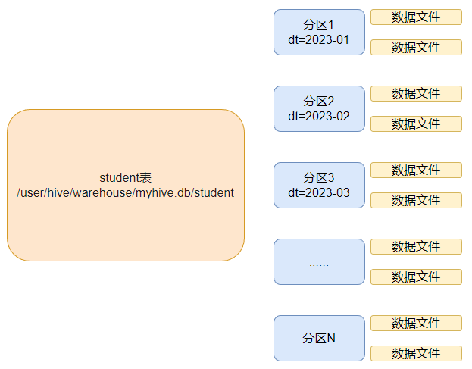

分区表
在大数据中，最常用的一种思想就是分治，我们可以把大的文件切割划分成一个个的小的文件，这样每次操作一个小的文件就会很容易了
同样的道理，在hive当中也是支持这种思想的，就是我们可以把大的数据，按照每天，或者每小时进行切分成一个个的小的文件，这样去操作小的文件就会容易得多了。
如图，一个典型的按月份分区的表
每一个分区，是一个文件夹

Slide 66
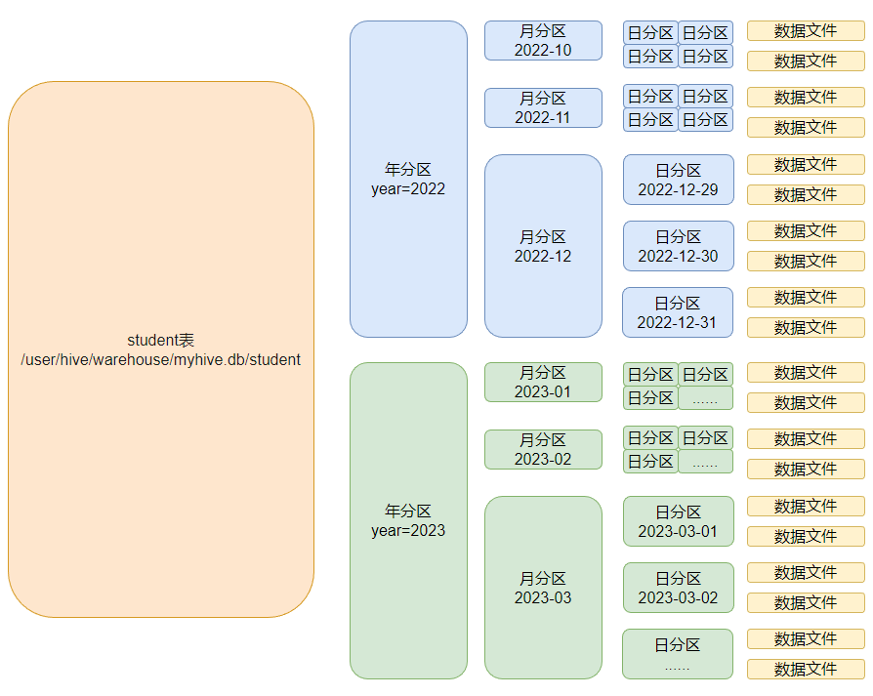
分区表
同时Hive也支持多个字段作为分区，多分区带有层级关系，如图
单分区表
多分区表（三级分区）

Slide 67
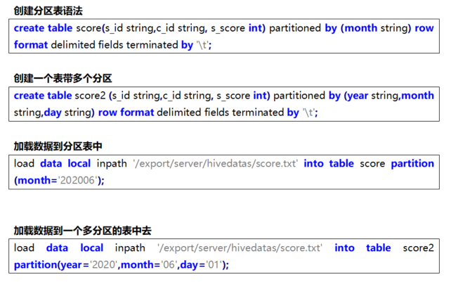

分区表的使用
基本语法：
create table tablename(...) partitioned by (分区列 列类型, ......)
row format delimited fields terminated by '';

Slide 68
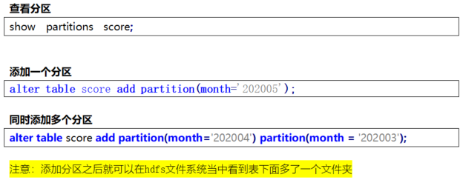

分区表的使用

Slide 69
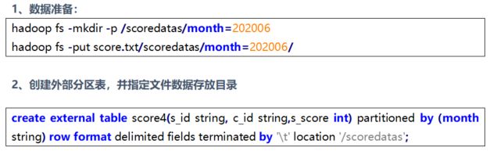
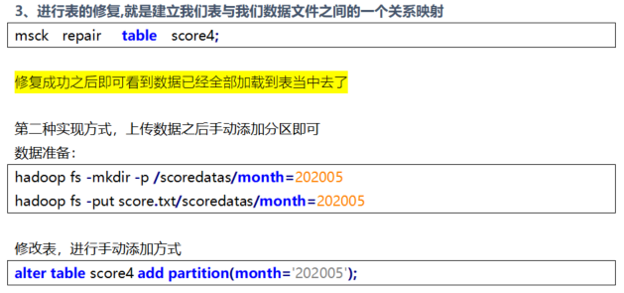

分区表练习
需求描述：现在有一个文件score.txt（课程资料有提供）文件，存放在集群的这个目录下/scoredatas/month=202006
这个文件每天都会生成，存放到对应的日期文件夹下面去，文件别人也需要公用，不能移动。
需求，创建hive对应的表，并将数据加载到表中，进行数据统计分析，且删除表之后，数据不能删除。

Slide 70
1. 什么是分区表？
可以选择字段作为表分区
分区其实就是HDFS上的不同文件夹
分区表可以极大的提高特定场景下Hive的操作性能
2. 分区表的语法
create table tablename(...) partitioned by (分区列 列类型, ...) row format delimited fields terminated by '';
分区表的分区列，在partitioned by 中定义，不在普通列中定义

Slide 71
表操作语法和数据类型
数据库操作
数据表操作
数据查询
函数
案例
内部表操作
外部表操作
数据加载和导出
分区表
分桶表
修改表
复杂类型操作

Slide 72
掌握分桶表的概念和应用
了解分桶表的Hash取模机制
理解分桶表如何带来性能提升

Slide 73

分桶表
分桶和分区一样，也是一种通过改变表的存储模式，从而完成对表优化的一种调优方式
但和分区不同，分区是将表拆分到不同的子文件夹中进行存储，而分桶是将表拆分到固定数量的不同文件中进行存储。
仅分桶
分区且分桶
分区
dt=202210
分桶
dt=202211
文件1
分桶
文件1
dt=202212
文件2
表数据
文件2
表数据
dt=202301
文件N
文件N
dt=202302
dt=202303

Slide 74
分桶表创建
开启分桶的自动优化（自动匹配reduce task数量和桶数量一致）
创建分桶表
set hive.enforce.bucketing=true;
create table course (c_id string,c_name string,t_id string) clustered by(c_id) into 3 buckets row format delimited fields terminated by '\t';

Slide 75
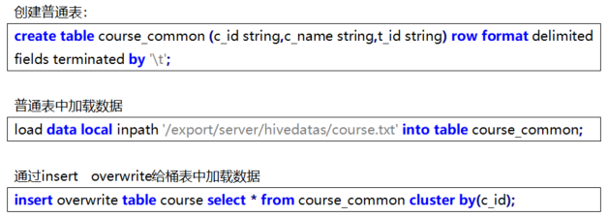

分桶表数据加载
桶表的数据加载，由于桶表的数据加载通过load data无法执行，只能通过insert select.
所以，比较好的方式是
1. 创建一个临时表（外部表或内部表均可），通过load data加载数据进入表
2. 然后通过insert select 从临时表向桶表插入数据

Slide 76

为什么不可以用load data，必须用insert select插入数据
如果没有分桶设置，插入（加载）数据只是简单的将数据放入到：
表的数据存储文件夹中（没有分区）
表指定分区的文件夹中（带有分区）
某Hive表
某Hive表
分区
分区
数据
数据
分区
分区
无分区表
分区表

Slide 77
为什么不可以用load data，必须用insert select插入数据
如果没有分桶设置，插入（加载）数据只是简单的将数据放入到：
表的数据存储文件夹中（没有分区）
表指定分区的文件夹中（带有分区）
某Hive表
某Hive表
分区
分区
数据
数据
分区
分区
无分区表
分区表

Slide 78
为什么不可以用load data，必须用insert select插入数据
一旦有了分桶设置，比如分桶数量为3，那么，表内文件或分区内数据文件的数量就限定为3
当数据插入的时候，需要一分为3，进入三个桶文件内。
某Hive表
某Hive表
分区
分桶文件
分桶文件
分桶文件
分桶文件
数据
分桶文件
数据
分桶文件
分区
分区
无分区表
分区表

Slide 79
为什么不可以用load data，必须用insert select插入数据
一旦有了分桶设置，比如分桶数量为3，那么，表内文件或分区内数据文件的数量就限定为3
当数据插入的时候，需要一分为3，进入三个桶文件内。
某Hive表
某Hive表
分区
分桶文件
分桶文件
分桶文件
分桶文件
分桶文件
分桶文件
分区
分区
无分区表
分区表

Slide 80

为什么不可以用load data，必须用insert select插入数据
问题就在于：如何将数据分成三份，划分的规则是什么？
数据的三份划分基于分桶列的值进行hash取模来决定
由于load data不会触发MapReduce，也就是没有计算过程（无法执行Hash算法），只是简单的移动数据而已
所以无法用于分桶表数据插入。

Slide 81
Hash取模
Hash算法是一种数据加密算法，其原理我们不去详细讨论，我们只需要知道其主要特征：
同样的值被Hash加密后的结果是一致的
比如字符串“hadoop”被Hash后的结果是12345（仅作为示意），那么无论计算多少次，字符串“hadoop”的结果都会是12345。
比如字符串“bigdata”被Hash后的结果是56789（仅作为示意），那么无论计算多少次，字符串“bigdata”的结果都会是56789。
基于如上特征，在辅以有3个分桶文件的基础上，将Hash的结果基于3取模（除以3 取余数）
那么，可以得到如下结果：
无论什么数据，得到的取模结果均是：0、1、2 其中一个
同样的数据得到的结果一致，如hadoop hash取模结果是1，无论计算多少次，字符串hadoop的取模结果都是1
所以，必须使用insert select的语法，因为会触发MapReduce，进行hash取模计算。

Slide 82

Hash取模确定数据归属哪个分桶文件
基于Hash取模，数据中的每一个分桶列的值，都被hash取模得到0、1、2其中一个数
基于结果，存入对应序号的桶文件中。
某Hive表
某Hive表
分区
分桶文件0
分桶文件1
分桶文件0
分桶文件2
数据
分桶文件1
数据
分桶文件2
分区
分区
无分区表
分区表

Slide 83
为什么不可以用load data，必须用insert select插入数据
基于Hash取模，数据中的每一个分桶列的值，都被hash取模得到0、1、2其中一个数
基于结果，存入对应序号的桶文件中。
某Hive表
某Hive表
分区
分桶文件0
分桶文件1
分桶文件0
分桶文件2
分桶文件1
分桶文件2
分区
分区
无分区表
分区表

Slide 84

分桶表的性能提升
如果说分区表的性能提升是：在指定分区列的前提下，减少被操作的数据量，从而提升性能。
分桶表的性能提升就是：基于分桶列的特定操作，如：过滤、JOIN、分组，均可带来性能提升。
hadoop
hadoop
hadoop
hdfs
hdfs
yarn
yarn
mapreduce
mapreduce
mapreduce
hive
hive
bigdata
bigdata
bigdata
分桶表

Slide 85
分桶表的性能提升
基于分桶列，过滤单个值
hadoop
hadoop
hadoop
hdfs
hdfs
yarn
yarn
mapreduce
mapreduce
mapreduce
基于分桶列，过滤值hadoop
基于分桶列，过滤值mapreduce
hive
hive
bigdata
bigdata
bigdata
分桶表

Slide 86
分桶表的性能提升
基于分桶列，进行双表JOIN
hadoop
hadoop
hadoop
hdfs
hdfs
hadoop
hadoop
hadoop
filesystem
filesystem
yarn
yarn
mapreduce
mapreduce
mapreduce
mapreduce
mapreduce
mapreduce
flink
flink
桶文件对桶文件
hive
hive
bigdata
bigdata
bigdata
bigdata
bigdata
bigdata
bigdata
bigdata
分桶表
分桶表

Slide 87
分桶表的性能提升
基于分桶列，group by 分组
hadoop
hadoop
hadoop
hdfs
hdfs
yarn
yarn
mapreduce
mapreduce
mapreduce
自动归并为各个组了
hive
hive
bigdata
bigdata
bigdata
分桶表

Slide 88
1. 什么是分桶表？
可以选择字段作为分桶字段
分桶表本质上是数据分开在不同的文件中
分区和分桶可以同时使用
2. 分桶表的语法
通过clustered by(c_id) into 3 buckets
clustered by指定分桶字段
into num buckets指定分桶数量

Slide 89
3. 为什么需要用insert select的方式插入分桶表数据
需要insert select触发MapReduce进行hash取模计算，来基于分桶列的值，确定哪一条数据进入到哪一个桶文件中
4. 什么是Hash取模？
基于Hash算法，对值进行计算，同一个值得到同样的结果
对结果进行取模（除以桶数量得到余数），确认当前数据应该去哪一个桶文件
同样key（分桶列的值）的数据，会在同一个桶中。
5. 分桶表能带来什么性能提升？
在基于分桶列做操作的前提下
单值过滤
JOIN
GROUP BY

Slide 90
表操作语法和数据类型
数据库操作
数据表操作
数据查询
函数
案例
内部表操作
外部表操作
数据加载和导出
分区表
分桶表
修改表
复杂类型操作

Slide 91
掌握表修改的相关SQL操作

Slide 92

修改表操作
表重命名
alter table old_table_name rename to new_table_name;
如：alter table score4 rename to score5;
修改表属性值
ALTER TABLE table_name SET TBLPROPERTIES table_properties;
table_properties:
: (property_name = property_value, property_name = property_value, ... ) 如：ALTER TABLE table_name SET TBLPROPERTIES("EXTERNAL"="TRUE"); 修改内外部表属性
如：ALTER TABLE table_name SET TBLPROPERTIES ('comment' = new_comment); 修改表注释
其余属性可参见：https://cwiki.apache.org/confluence/display/Hive/LanguageManual+DDL#LanguageManualDDL-listTableProperties

Slide 93

修改表操作
添加分区
ALTER TABLE tablename ADD PARTITION (month='201101');
新分区是空的没数据，需要手动添加或上传数据文件
修改分区值
ALTER TABLE tablename PARTITION (month='202005') RENAME TO PARTITION (month='201105');
删除分区
ALTER TABLE tablename DROP PARTITION (month='201105');

Slide 94
修改表操作
添加列
ALTER TABLE table_name ADD COLUMNS (v1 int, v2 string);
修改列名
ALTER TABLE test_change CHANGE v1 v1new INT;
删除表
DROP TABLE tablename;
清空表
TRUNCATE TABLE tablename;
ps:只可以清空内部表

Slide 95
表操作语法和数据类型
数据库操作
数据表操作
数据查询
函数
案例
内部表操作
外部表操作
数据加载和导出
分区表
分桶表
修改表
复杂类型操作（Array）

Slide 96
掌握array复杂类型的基本使用

Slide 97
复杂类型
Hive支持的数据类型很多，除了基本的：int、string、varchar、timestamp等
还有一些复杂的数据类型：
array
数组类型
map
映射类型
struct
结构类型

Slide 98
array类型
如下数据文件，有2个列，locations列包含多个城市:
说明:name与locations之间制表符分隔，locations中元素之间逗号分隔
可以使用array数组类型，存储locations的数据
建表语句：
row format delimited fields terminated by '\t' 表示列分隔符是\t
COLLECTION ITEMS TERMINATED BY ',' 表示集合（array）元素的分隔符是逗号
name | locations
-------------------------------------------------
zhangsan | beijing,shanghai,tianjin,hangzhou
wangwu | changchun,chengdu,wuhan,beijin
create table myhive.test_array(name string, work_locations array<string>)
row format delimited fields terminated by '\t'
COLLECTION ITEMS TERMINATED BY ',';

Slide 99
array类型
建表语句：
create table myhive.test_array(name string, work_locations array<string>)
row format delimited fields terminated by '\t'
COLLECTION ITEMS TERMINATED BY ',';
基于COLLECTION ITEMS TERMINATED BY ',' 设定的array类型的一条数据示意
array<string>
array<int>
“hadoop”, “bigdata”, “hdfs” ......
1, 2, 3, 4, 5
以逗号分隔的元素
以逗号分隔的元素

Slide 100
array类型
导入数据
常用array类型查询：
load data local inpath '/home/hadoop/data_for_array_type.txt' overwrite into table myhive.test_array;
-- 查询所有数据
select * from myhive.test_array;
-- 查询loction数组中第一个元素
select name, work_locations[0] location from myhive.test_array;
-- 查询location数组中元素的个数
select name, size(work_locations) location from myhive.test_array;
-- 查询location数组中包含tianjin的信息
select * from myhive.test_array where array_contains(work_locations,'tianjin');

Slide 101
1. array类型，主要存储：数组格式
保存一堆同类型的元素，如：1, 2, 3, 4, 5
2. 定义格式：
array<类型>
数组元素之间的分隔符：collection items terminated by '分隔符'
3. 在查询中使用
数组[数字序号]，可以取出指定需要元素（从0开始）
size(数组)，可以统计数组元素个数
array_contains(数组, 数据)，可以查看指定数据是否在数组中存在

Slide 102
表操作语法和数据类型
数据库操作
数据表操作
数据查询
函数
案例
内部表操作
外部表操作
数据加载和导出
分区表
分桶表
修改表
复杂类型操作（Map）

Slide 103
掌握map复杂类型的基本使用

Slide 104
map类型
map类型其实就是简单的指代：Key-Value型数据格式。 有如下数据文件，其中members字段是key-value型数据
字段与字段分隔符: “,”；需要map字段之间的分隔符："#"；map内部k-v分隔符：":"
建表语句：
MAP KEYS TERMINATED BY ':' 表示key-value之间用:分隔
id,name,members,age 1,zhangsan,father:xiaoming#mother:xiaohuang#brother:xiaoxu,28 2,lisi,father:mayun#mother:huangyi#brother:guanyu,22 3,wangwu,father:wangjianlin#mother:ruhua#sister:jingtian,29 4,mayun,father:mayongzhen#mother:angelababy,26
create table myhive.test_map(
id int, name string, members map<string,string>, age int
)
row format delimited
fields terminated by ','
COLLECTION ITEMS TERMINATED BY '#'
MAP KEYS TERMINATED BY ':';

Slide 105
map类型
建表语句：
create table myhive.test_map(
id int, name string, members map<string,string>, age int
)
row format delimited
fields terminated by ','
COLLECTION ITEMS TERMINATED BY '#'
MAP KEYS TERMINATED BY ':';
map<string, int>
map<int, date>
“yuwen”: 99
“shuxue”: 100
“yingyu”: 96
“total”: 295
1: “2000-01-01”
2: “2000-02-01”
3: “2000-03-01”
4: “2000-04-01”
必须是
字符串
必须是
int
必须是
int
必须是
date
基于map定义的结构
一条数据示例
Key
Value
Key
Value

Slide 106
map类型
导入数据
常用查询
load data local inpath '/home/hadoop/data_for_map_type.txt' overwrite into table myhive.test_map;
# 查询全部
select * from myhive.test_map;
# 查询father、mother这两个map的key
select id, name, members['father'] father, members['mother'] mother, age from myhive.test_map;
# 查询全部map的key，使用map_keys函数，结果是array类型
select id, name, map_keys(members) as relation from myhive.test_map;
# 查询全部map的value，使用map_values函数，结果是array类型
select id, name, map_values(members) as relation from myhive.test_map;
# 查询map类型的KV对数量
select id,name,size(members) num from myhive.test_map;
# 查询map的key中有brother的数据
select * from myhive.test_map where array_contains(map_keys(members), 'brother');

Slide 107
1. map类型，主要存储：K-V键值对类型数据
保存一堆同类型的键值对，如：“a”:1, “b”: 2, “c”: 3
2. 定义格式：
map<key类型, value类型>
不同键值对之间：COLLECTION ITEMS TERMINATED BY '分隔符' 分隔
一个键值对内，使用： MAP KEYS TERMINATED BY '分隔符' 分隔K-V
如：father:xiaoming#mother:xiaohuang#brother:xiaoxu
不同KV之间使用#分隔，同一个KV内用:分隔K和V
3. 在查询中使用
map[key]来获取指定key的值
map_keys(map)取到全部的key作为array返回，map_values(map)取到全部values
size(map)可以统计K-V对的个数
array_contains(map_values(map), 数据) 可以统计map是否包含指定数据

Slide 108
表操作语法和数据类型
数据库操作
数据表操作
数据查询
函数
案例
内部表操作
外部表操作
数据加载和导出
分区表
分桶表
修改表
复杂类型操作（Struct）

Slide 109
掌握struct复杂类型的基本使用

Slide 110
struct类型
struct类型是一个复合类型，可以在一个列中存入多个子列，每个子列允许设置类型和名称
有如下数据文件，说明：字段之间#分割，struct之间冒号分割
建表语句
1#周杰轮:11
2#林均杰:16
3#刘德滑:21
4#张学油:26
5#蔡依临:23
create table myhive.test_struct(
id string, info struct<name:string, age:int>
)
row format delimited
fields terminated by '#'
COLLECTION ITEMS TERMINATED BY ':';

Slide 111
struct类型
建表语句
create table myhive.test_struct(
id string, info struct<name:string, age:int>
)
row format delimited
fields terminated by '#'
COLLECTION ITEMS TERMINATED BY ':';
sturct<name:string, age:int, create_time:date>
“name”: “周杰轮”
“age”: 26
“create_time”: ”2000-01-01”
作为子列名(key)
都是字符串
value没有必须一致类型的限制
具体类型取决于定义
Key
Value

Slide 112
struct类型
导入数据
常用查询
load data local inpath '/home/hadoop/data_for_struct_type.txt' into table myhive.test_struct;
select * from hive_struct;
# 直接使用列名.子列名 即可从struct中取出子列查询
select ip, info.name from hive_struct;

Slide 113
1. struct类型，主要存储：复合格式
可以包含多个二级列，二级列支持列名和类型，如
“a”: 1, “b”: “foo”, “c”: “2000-01-01”
2. 定义格式：
struct<name:string, age:int>
struct的分隔符只需要：COLLECTION ITEMS TERMINATED BY '分隔符' 只需要分隔数据即可（数据中不记录key，key是建表定义的固定的）
3. 在查询中使用
struct.key 即可取得对应的value

Slide 114
array、map、struct总结
类型 | 定义 | 示例 | 内含元素类型 | 元素个数 | 取元素 | 可用函数
array | array<类型> | 如定义为array<int> 数据为：1,2,3,4,5 | 单值，类型取决于定义 | 动态，不限制 | array[数字序号] 序号从0开始 | size统计元素个数 array_contains判断是否包含指定数据
map | map<key类型, value类型> | 如定义为：map<string, int> 数据为：{’a’: 1, ‘b’: 2, ‘c’: 3} | 键值对，K-V，K和V类型取决于定义 | 动态，不限制 | map[key] 取出对应key的value | size统计元素个数 array_contains判断是否包含指定数据 map_keys取出全部key，返回array map_values取出全部values，返回array
struct | struct<子列名 类型, 子列名 类型...> | 如定义为： struct<c1 string, c2 int, c3 date> 数据为：’a’, 1, ‘2000-01-01’ | 单值，类型取决于定义 | 固定，取决于定义的子列数量 | struct.子列名 通过子列名取出子列值 | 暂无

Slide 115
数据库操作
数据表操作
数据查询
函数
案例
基本查询
RLIKE 正则匹配
UNION联合
Sampling采样
Virtual Columns 虚拟列

Slide 116
掌握SELECT、聚合、GROUP BY、JOIN、ORDER BY等基础SQL查询

Slide 117
基本语法
查询语句的基本语法
整体上和普通SQL差不多，部分有区别，如：CLUSTER BY、DISTRIBUTE BY、SORT BY等
这些我们会放入到高阶原理章节进行讲解。
SELECT [ALL | DISTINCT]select_expr, select_expr, ...
FROM table_reference
[WHERE where_condition]
[GROUP BYcol_list]
[HAVING where_condition]
[ORDER BYcol_list]
[CLUSTER BYcol_list
| [DISTRIBUTE BY col_list] [SORT BY col_list]
]
[LIMIT number]

Slide 118
基本查询
准备数据：订单表
CREATE DATABASE itheima;
USE itheima;
CREATE TABLE itheima.orders (
orderId bigint COMMENT '订单id',
orderNo string COMMENT '订单编号',
shopId bigint COMMENT '门店id',
userId bigint COMMENT '用户id',
orderStatus tinyint COMMENT '订单状态 -3:用户拒收 -2:未付款的订单 -1：用户取消 0:待发货 1:配送中 2:用户确认收货',
goodsMoney double COMMENT '商品金额',
deliverMoney double COMMENT '运费',
totalMoney double COMMENT '订单金额（包括运费）',
realTotalMoney double COMMENT '实际订单金额（折扣后金额）',
payType tinyint COMMENT '支付方式,0:未知;1:支付宝，2：微信;3、现金；4、其他',
isPay tinyint COMMENT '是否支付 0:未支付 1:已支付',
userName string COMMENT '收件人姓名',
userAddress string COMMENT '收件人地址',
userPhone string COMMENT '收件人电话',
createTime timestamp COMMENT '下单时间',
payTime timestamp COMMENT '支付时间',
totalPayFee int COMMENT '总支付金额'
) ROW FORMAT DELIMITED FIELDS TERMINATED BY '\t';
LOAD DATA LOCAL INPATH '/home/hadoop/itheima_orders.txt' INTO TABLE itheima.orders;

Slide 119
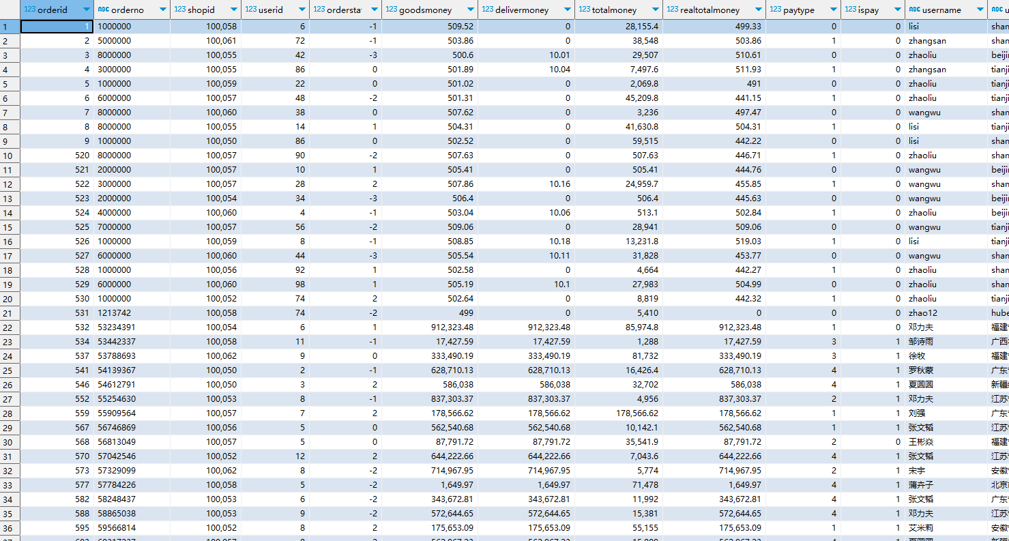
基本查询
这是一张订单销售表，我们基于此表，做一下简单的Hive基本查询

Slide 120
基本查询
准备数据：用户表
CREATE TABLE itheima.users (
userId int,
loginName string,
loginSecret int,
loginPwd string,
userSex tinyint,
userName string,
trueName string,
brithday date,
userPhoto string,
userQQ string,
userPhone string,
userScore int,
userTotalScore int,
userFrom tinyint,
userMoney double,
lockMoney double,
createTime timestamp,
payPwd string,
rechargeMoney double
) ROW FORMAT DELIMITED FIELDS TERMINATED BY '\t';
LOAD DATA LOCAL INPATH '/home/hadoop/itheima_users.txt' INTO TABLE itheima.users;

Slide 121
SELECT 基本查询
查询所有
查询单列
查询数据量
过滤广东省订单
找出广东省单笔营业额最大的订单
SELECT * FROM itheima.orders;
SELECT orderid, totalmoney, username, useraddress, paytime FROM itheima.orders;
SELECT COUNT(*) FROM itheima.orders;
SELECT * FROM itheima.orders WHERE useraddress LIKE '%广东%';
SELECT * FROM itheima.orders WHERE useraddress like '%广东%' ORDER BY totalmoney DESC LIMIT 1;

Slide 122
分组、聚合
统计未支付、已支付各自的人数
在已付款订单中，统计每个用户最高的一笔消费金额
统计每个用户的平均订单消费额
统计每个用户的平均订单消费额，过滤大于10000的数据
SELECT ispay, COUNT(*) AS cnt FROM itheima.orders GROUP BY ispay;
SELECT userid, MAX(totalmoney) AS max_money FROM itheima.orders WHERE ispay = 1 GROUP BY userid;
SELECT userid, AVG(totalmoney) FROM itheima.orders GROUP BY userid;
SELECT userid, AVG(totalmoney) AS avg_money FROM itheima.orders GROUP BY userid HAVING avg_money > 10000;

Slide 123
JOIN
JOIN订单表和用户表，找出用户名
左外关联，订单表和用户表，找出用户名
SELECT o.orderid, o.userid, u.username, o.totalmoney, o.useraddress, o.paytime FROM itheima.orders o JOIN itheima.users u ON o.userid = u.userid;
SELECT o.orderid, o.userid, u.username, o.totalmoney, o.useraddress, o.paytime FROM itheima.orders o LEFT JOIN itheima.users u ON o.userid = u.userid;

Slide 124
Hive中使用基本查询SELECT、WHERE、GROUP BY、聚合函数、HAVING、JOIN和普通的SQL语句没有区别

Slide 125
数据库操作
数据表操作
数据查询
函数
案例
基本查询
RLIKE 正则匹配
UNION联合
Sampling采样
Virtual Columns 虚拟列

Slide 126
掌握基于RLIKE关键字进行正则匹配

Slide 127
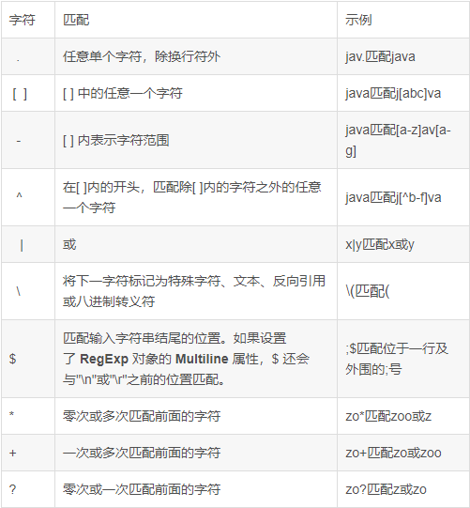
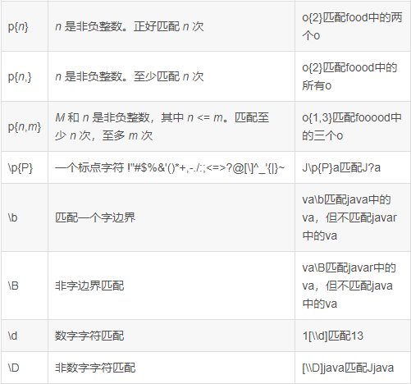
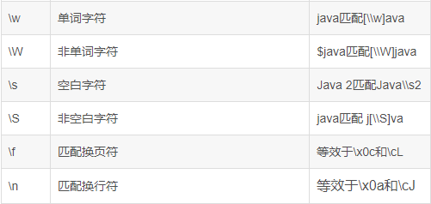
正则表达式
正则表达式是一种规则集合，通过特定的规则字符描述，来判断字符串是否符合规则。

Slide 128
RLIKE
Hive中提供RLIKE关键字，可以供用户使用正则和数据进行匹配。
我们以上一节中使用的订单表为例，来简单使用一下RLIKE正则匹配。
查找广东省的数据
SELECT * FROM itheima.orders WHERE useraddress RLIKE '.*广东.*';
查找用户地址是：xx省 xx市 xx区的数据
SELECT * FROM itheima.orders WHERE useraddress RLIKE '..省 ..市 ..区';
查找用户姓为张、王、邓
SELECT * FROM itheima.orders WHERE username RLIKE '[张王邓]\\S+';
查找手机号符合：188****0*** 规则
SELECT * FROM itheima.orders WHERE userphone RLIKEE '188\\S{4}0\\S{3}';

Slide 129
1. 什么是正则表达式
正则表达式就是一种规则的集合。通过特定的规则字符来匹配字符串是否满足规则的描述。
2. RLIKE的作用
可以基于正则表达式，对数据内容进行匹配

Slide 130
数据库操作
数据表操作
数据查询
函数
案例
基本查询
RLIKE 正则匹配
UNION联合
Sampling采样
Virtual Columns 虚拟列

Slide 131
掌握UNION关键字进行查询结果的联合

Slide 132
UNION联合
UNION 用于将多个 SELECT 语句的结果组合成单个结果集。
每个 select 语句返回的列的数量和名称必须相同。否则，将引发架构错误。
基础语法：
SELECT ...
UNION [ALL]
SELECT ...

Slide 133
UNION联合
准备数据进行测试
联合两个查询结果集
SELECT * FROM course WHERE t_id = '周杰轮'
UNION
SELECT * FROM course WHERE t_id = '王力鸿'
CREATE TABLE itheima.course(
c_id string,
c_name string,
t_id string)
ROW FORMAT DELIMITED FIELDS TERMINATED BY '\t';
LOAD DATA LOCAL INPATH '/home/hadoop/course.txt' INTO TABLE itheima.course;

Slide 134
UNION联合 - 去重
UNION默认有去重功能：
直接联合两个同样的查询结果
SELECT * FROM course
UNION
SELECT * FROM course
如果不需要去重效果
SELECT * FROM course
UNION ALL
SELECT * FROM course

Slide 135
其它写法
UNION写在FROM中
SELECT t_id, COUNT(*) FROM
(
SELECT t_id FROM itheima.course WHERE t_id = '周杰轮'
UNION ALL
SELECT t_id FROM itheima.course WHERE t_id = '王力鸿'
) AS u GROUP BY t_id;

Slide 136
其它写法
用于INSERT SELECT中
CREATE TABLE itheima.course2 LIKE itheima.course;
INSERT OVERWRITE TABLE itheima.course2
SELECT * FROM itheima.course
UNION ALL
SELECT * FROM itheima.course;

Slide 137
1. UNION关键字的作用是？
将多个SELECT的结果集合并成一个
多个SELECT的结果集需要架构一致，否则无法合并
自带去重效果，如果无需去重，需要使用 UNION ALL
2. UNION用在何处
可以用在任何需要SELECT发挥的地方（包括子查询、ISNERT SELECT等）

Slide 138
数据库操作
数据表操作
数据查询
函数
案例
基本查询
RLIKE 正则匹配
UNION联合
Sampling采样
Virtual Columns 虚拟列

Slide 139
掌握对表数据进行采样操作

Slide 140
为什么需要抽样表数据
对表进行随机抽样是非常有必要的。
大数据体系下，在真正的企业环境中，很容易出现很大的表，比如体积达到TB级别。
对这种表一个简单的SELECT * 都会非常的慢，哪怕LIMIT 10想要看10条数据，也会走MapReduce流程
这个时间等待是不合适的。
Hive提供的快速抽样的语法，可以快速从大表中随机抽取一些数据供用户查看。

Slide 141
TABLESAMPLE函数
进行随机抽样，本质上就是用TABLESAMPLE函数
语法1，基于随机分桶抽样：
SELECT ... FROM tbl TABLESAMPLE(BUCKET x OUT OF y ON(colname | rand()))
y表示将表数据随机划分成y份（y个桶）
x表示从y里面随机抽取x份数据作为取样
colname表示随机的依据基于某个列的值
rand()表示随机的依据基于整行
示例：
SELECT username, orderId, totalmoney FROM itheima.orders TABLESAMPLE(BUCKET 1 OUT OF 10 ON username);
SELECT * FROM itheima.orders TABLESAMPLE(BUCKET 1 OUT OF 10 ON rand());
注意：
使用colname作为随机依据，则其它条件不变下，每次抽样结果一致
使用rand()作为随机依据，每次抽样结果都不同

Slide 142
TABLESAMPLE函数
语法2，基于数据块抽样
SELECT ... FROM tbl TABLESAMPLE(num ROWS | num PERCENT | num(K|M|G));
num ROWS 表示抽样num条数据
num PERCENT 表示抽样num百分百比例的数据
num(K|M|G) 表示抽取num大小的数据，单位可以是K、M、G表示KB、MB、GB
注意：
使用这种语法抽样，条件不变的话，每一次抽样的结果都一致
即无法做到随机，只是按照数据顺序从前向后取。

Slide 143
1. 为什么需要抽样？
大数据体系下，表内容一般偏大，小操作也要很久
所以如果想要简单看看数据，可以通过抽样快速查看
2. TABLESAMPLE函数的使用
桶抽样方式，TABLESAMPLE(BUCKET x OUT OF y ON(colname | rand()))，推荐，完全随机，速度略慢块抽样，使用分桶表可以加速
块抽样方式，TABLESAMPLE(num ROWS | num PERCENT | num(K|M|G))，速度快于桶抽样方式，但不随机，只是按照数据顺序从前向后取。

Slide 144
数据库操作
数据表操作
数据查询
函数
案例
基本查询
RLIKE 正则匹配
UNION联合
Sampling采样
Virtual Columns 虚拟列

Slide 145
掌握虚拟列的使用方式

Slide 146
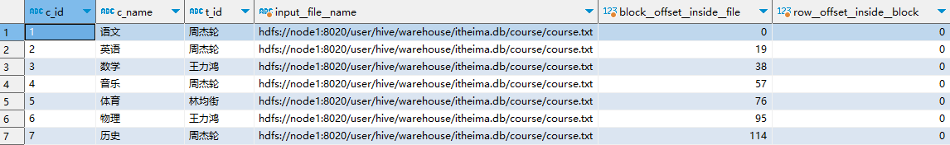
Virtual Columns虚拟列
虚拟列是Hive内置的可以在查询语句中使用的特殊标记，可以查询数据本身的详细参数。
Hive目前可用3个虚拟列：
INPUT__FILE__NAME，显示数据行所在的具体文件
BLOCK__OFFSET__INSIDE__FILE，显示数据行所在文件的偏移量
ROW__OFFSET__INSIDE__BLOCK，显示数据所在HDFS块的偏移量
此虚拟列需要设置：SET hive.exec.rowoffset=true 才可使用
示例：
SELECT *, INPUT__FILE__NAME, BLOCK__OFFSET__INSIDE__FILE, ROW__OFFSET__INSIDE__BLOCK FROM itheima.course;

Slide 147
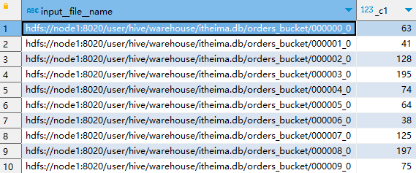
虚拟列的作用
使用虚拟列，可以让我们更精准的查看到具体每一条数据在存储上的详细参数细节
虚拟列不仅仅可以用于SELECT，在WHERE、GROUP BY等均可使用
如：
SELECT *, BLOCK__OFFSET__INSIDE__FILE FROM course WHERE BLOCK__OFFSET__INSIDE__FILE > 50;
SELECT INPUT__FILE__NAME, COUNT(*) FROM itheima.orders_bucket GROUP BY INPUT__FILE__NAME;
除此以外，在某些错误排查场景上，虚拟列可以提供相关帮助。
如上SQL，统计分桶表每个桶的数据行数

Slide 148
1. 什么是虚拟列，有哪些虚拟列？
虚拟列是Hive内置的可以在查询语句中使用的特殊标记，可以查询数据本身的详细参数。
INPUT__FILE__NAME，显示数据行所在的具体文件
BLOCK__OFFSET__INSIDE__FILE，显示数据行所在文件的偏移量
ROW__OFFSET__INSIDE__BLOCK，显示数据所在HDFS块的偏移量
此虚拟列需要设置：SET hive.exec.rowoffset=true 才可使用
2. 虚拟列的作用
查看行级别的数据详细参数
可以用于WHERE、GROUP BY等各类统计计算中
可以协助进行错误排查工作

Slide 149
数据库操作
数据表操作
数据查询
函数
案例
数字、集合、转换、日期函数
条件、字符串、脱敏、其它函数

Slide 150
了解Hive函数的分类
了解基本的数值函数、集合函数、类型转换函数、日期函数的使用

Slide 151
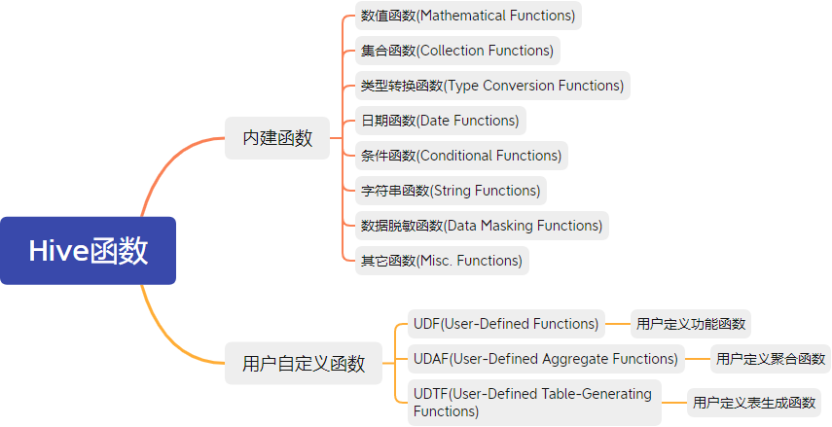
分类标准
Hive的函数分为两大类：内置函数（Built-in Functions）、用户定义函数UDF（User-Defined Functions）：

Slide 152
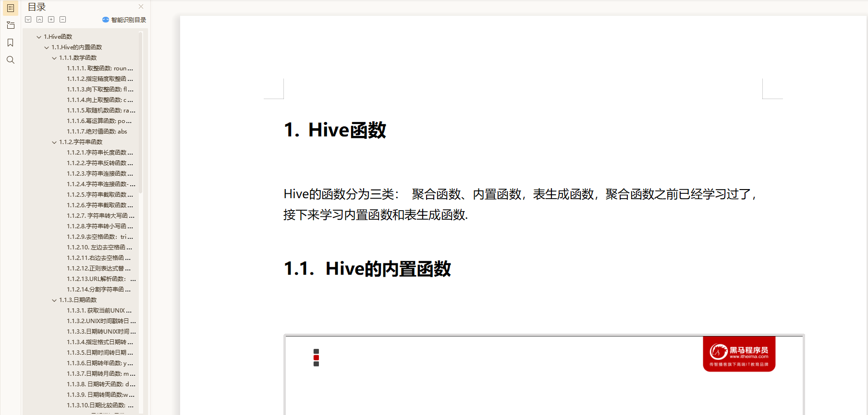
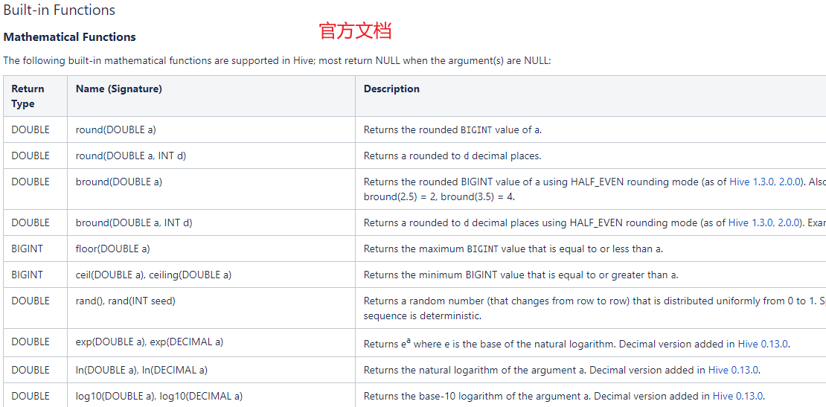
分类标准
Hive的函数共计有上百种，课程无法一一讲解，会挑选一些常用的进行讲解。
详细的函数使用可以参阅：
官方文档(https://cwiki.apache.org/confluence/display/Hive/LanguageManual+UDF#LanguageManualUDF-MathematicalFunctions)
课程提供的函数大全文档（见课程资料）
课程提供的文档

Slide 153
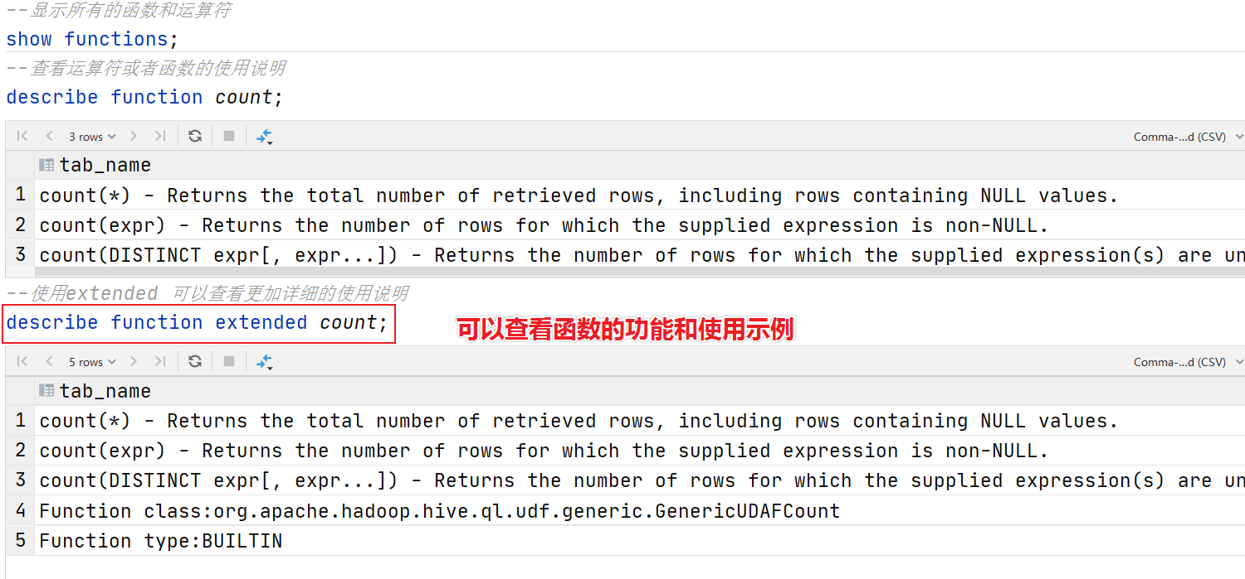
查看函数列表
Hive内建了不少函数
使用show functions查看当下可用的所有函数；
通过describe function extended funcname来查看函数的使用方式。

Slide 154
Mathematical Functions 数学函数 - 部分
----Mathematical Functions 数学函数------------- --取整函数: round 返回double类型的整数值部分 （遵循四舍五入） select round(3.1415926); --指定精度取整函数: round(double a, int d) 返回指定精度d的double类型 select round(3.1415926,4); --取随机数函数: rand 每次执行都不一样 返回一个0到1范围内的随机数 select rand(); --指定种子取随机数函数: rand(int seed) 得到一个稳定的随机数序列 select rand(3);
--求数字的绝对值
select abs(-3);
--得到pi值（小数点后15位精度）
select pi();

Slide 155
Collection Functions集合函数 - 全部
Return Type | Name(Signature) | Description
int | size(Map<K.V>) | 返回map类型的元素个数
int | size(Array<T>) | 返回array类型的元素个数
array<K> | map_keys(Map<K.V>) | 返回map内的全部key（得到的是array）
array<V> | map_values(Map<K.V>) | 返回map内的全部value（得到的是array）
boolean | array_contains(Array<T>, value) | 如果array包含指定value，返回True
array<t> | sort_array(Array<T>) | 根据数组元素的自然顺序按升序对输入数组进行排序并返回它

Slide 156
Type Conversion Functions类型转换函数 - 全部
Return Type | Name(Signature) | Description
binary | binary(string|binary) | 将给定字符串转换为二进制
Expected "=" to follow "type" | cast(expr as <type>) | 将表达式 expr 的结果转换为给定类型 。 例如，cast('1' as BIGINT） 会将字符串 '1' 转换为整数表示。如果转换不成功，则返回 null。 对于cast(expr as boolean)，对于非空字符串将会返回True

Slide 157
Date Functions日期函数 - 部分
Return Type | Name(Signature) | Description
timestamp | current_timestamp() | 返回当前时间戳。在同一个查询中对 current _ time戳的所有调用都返回相同的值。
date | current_date | 返回当前日期。在同一个查询中对current_date 戳的所有调用都返回相同的值。
2.1.0版本之前返回string 现在版本返回date | to_date(string timestamp) | 时间戳转日期
int | year(string date) quarter(date/timestamp/string) month(string date) day(string date) dayofmonth(date) hour(string date) minute(string date) second(string date) weekofyear(string date) | 得到给定时间的：年 得到给定时间的：季度 得到给定时间的：月 得到给定时间的：日 得到给定时间的：当前月份第几天 得到给定时间的：小时 得到给定时间的：分钟 得到给定时间的：秒 得到给定时间的：本年第几周
int | datediff(string enddate, string startdate) | 返回enddate 到 startdate之间的天数
2.1.0版本之前返回string 现在版本返回date | date_add(date/timestamp/string startdate, tinyint/smallint/int days) date_sub(date/timestamp/string startdate, tinyint/smallint/int days) | 日期相加: date_add('2008-12-31', 1) = '2009-01-01'. 日期相减: date_sub('2008-12-31', 1) = '2008-12-30'.

Slide 158
数据库操作
数据表操作
数据查询
函数
案例
数字、集合、转换、日期函数
条件、字符串、脱敏、其它函数

Slide 159
了解基本的条件函数、字符串函数、脱敏函数、其它函数的使用

Slide 160
Conditional Functions条件函数 - 全部
Return Type | Name(Signature) | Description
T | if(boolean testCondition, T valueTrue, T valueFalseOrNull) | 如果 testCondition 为 true，则返回 valueTrue，否则返回 valueFalseOrNull。
boolean | isnull( a ) | 如果 a 为 NULL，则返回 true，否则返回 false。
boolean | isnotnull ( a ) | 如果 a 不为 NULL，则返回 true，否则返回 false。
T | nvl(T value, T default_value) | 如果value为 null，则返回default_value，否则value。
T | COALESCE(T v1, T v2, ...) | 返回第一个不是 NULL 的 v，如果所有 v 都是 NULL，则返回 NULL。
T | CASE a WHEN b THEN c [WHEN d THEN e]* [ELSE f] END | 当 a = b 时，返回 c; [当 a = d 时，返回 e]* ;否则返回 f。
T | CASE WHEN a THEN b [WHEN c THEN d]* [ELSE e] END | When a = true, returns b; when c = true, returns d; else returns e. a可以是表达式，如1=1
T | nullif( a, b ) | 如果 a=b，则返回 NULL;否则返回a 。 等价：CASE WHEN a = b then NULL else a
void | assert_true(boolean condition) | 如果boolean_condition结果不为True，则引发异常报错 比如：select assert_true (2<1).

Slide 161
String Functions字符串函数 - 部分
Return Type | Name(Signature) | Description
string | concat(string|binary A, string|binary B...) | 连接字符串 For example, concat('foo', 'bar') results in 'foobar'
string | concat_ws(string SEP, string A, string B...) | 同concat，但是可以自己定义字符串之间的分隔符（SEP）
int | length(string A) | 字符串长度
string | lower(string A) upper(string a) | 全部转小写 全部转大写
string | trim(string A) | 返回从 A 的两端裁剪空格得到的字符串。例如，trim(‘ foobar ’)的结果是‘ foobar’
array | split(string str, string pat) | 按照pat分隔字符串，pat是正则表达式

Slide 162
Data Masking Functions数据脱敏函数 - 部分
Return Type | Name(Signature) | Description
string | mask_hash(string|char|varchar str) | 对字符串进行hash加密 非字符串加密会得到NULL

Slide 163
Misc. Functions其它函数 - 部分
Return Type | Name(Signature) | Description
int | hash(a1[, a2...])) | 返回参数的hash数字
string | current_user() | 返回当前登录用户
string | current_database() | 返回当前选择的数据库
string | version() | 返回当前hive版本
string | md5(string/binary) | 返回给定参数的md5值

Slide 164
数据库操作
数据表操作
数据查询
函数
案例
需求分析
ETL数据清洗
指标计算
可视化展现

Slide 165
掌握案例的基础背景和需求
完成案例数据的导入

Slide 166

背景介绍
聊天平台每天都会有大量的用户在线，会出现大量的聊天数据，通过对聊天数据的统计分析，可以更好的对用户构建精准的用户画像，为用户提供更好的服务以及实现高ROI的平台运营推广，给公司的发展决策提供精确的数据支撑。
我们将基于一个社交平台App的用户数据，完成相关指标的统计分析并结合BI工具对指标进行可视化展现。

Slide 167
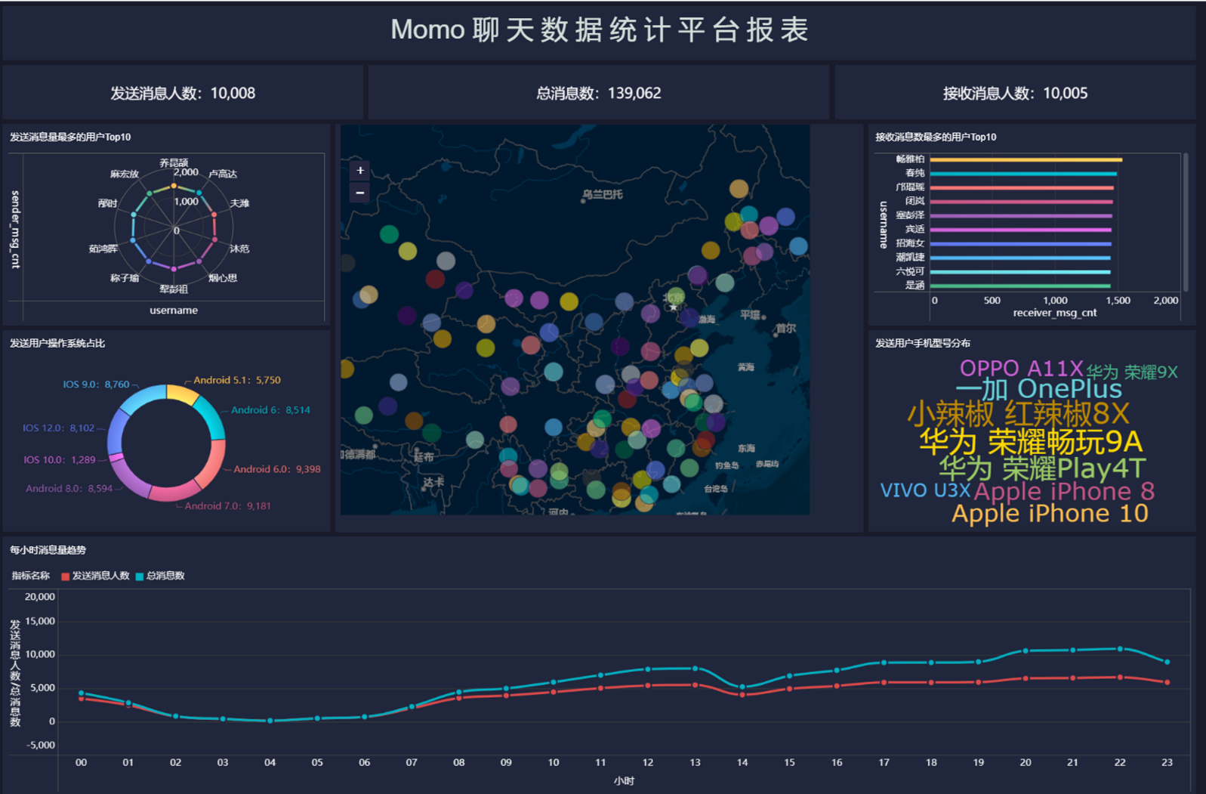
目标
基于Hadoop和Hive实现聊天数据统计分析，构建聊天数据分析报表

Slide 168
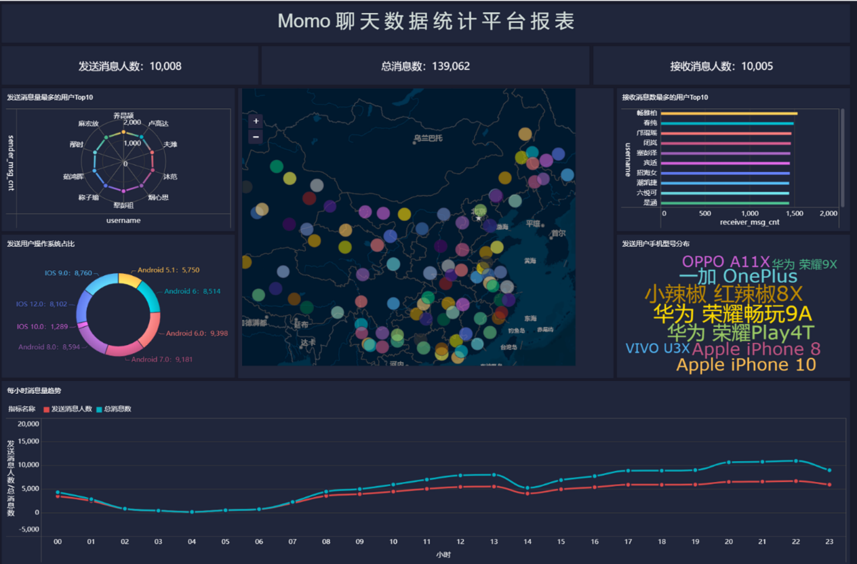
需求
统计今日总消息量
统计今日每小时消息量、发送和接收用户数
统计今日各地区发送消息数据量
统计今日发送消息和接收消息的用户数
统计今日发送消息最多的Top10用户
统计今日接收消息最多的Top10用户
统计发送人的手机型号分布情况
统计发送人的设备操作系统分布情况

Slide 169
数据内容
数据大小：30万条数据
列分隔符：Hive默认分隔符’\001’
数据字典及样例数据
消息时间 | 发件人昵称 | 发件人账号 | 发件人性别 | 发件人IP | 发件人系统 | 发件人手机型号 | 发件人网络制式 | 发件人GPS | 收件人昵称 | 收件人IP | 收件人账号 | 收件人系统 | 收件人手机型号 | 收件人网络制式 | 收件人GPS | 收件人性别 | 消息类型 | 双方距离 | 消息
2021-11-01 15:11:33 | 古博易 | 14747877194 | 男 | 48.147.134.255 | Android 8.0 | 小米 Redmi K30 | 4G | 94.704577,36.247553 | 莱优 | 97.61.25.52 | 17832829395 | IOS 10.0 | Apple iPhone 10 | 4G | 84.034145,41.423804 | 女 | TEXT | 77.82KM | 天涯海角惆怅渡，牛郎织女隔天河。佛祖座前长顿首，只求共度一百年。

Slide 170
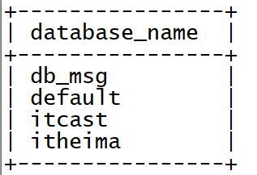
建库建表
--如果数据库已存在就删除 drop database if exists db_msg cascade ; --创建数据库 create database db_msg ; --切换数据库 use db_msg ; --列举数据库 show databases ;

Slide 171
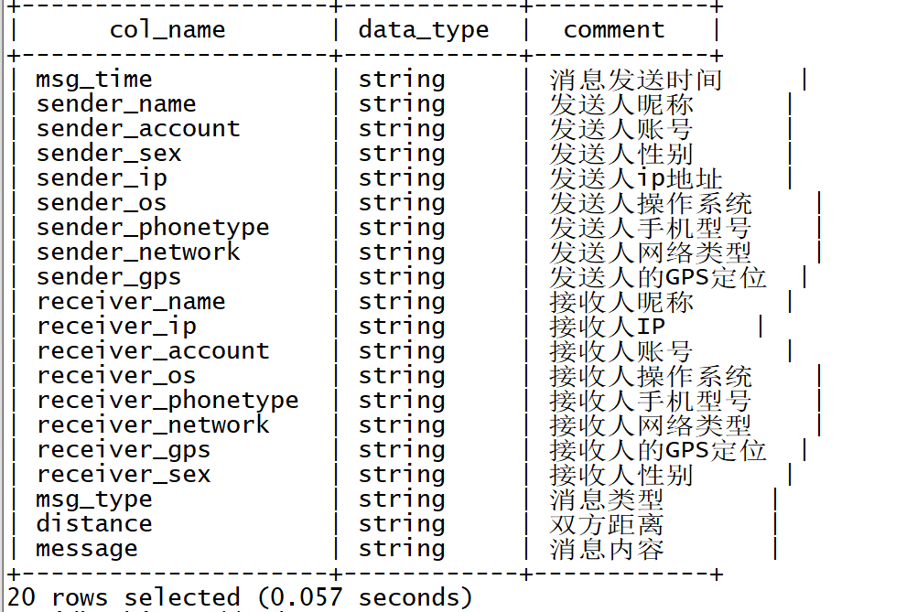
建库建表
--如果表已存在就删除
drop table if exists db_msg.tb_msg_source ;
--建表
create table db_msg.tb_msg_source(
msg_time string comment "消息发送时间",
sender_name string comment "发送人昵称",
sender_account string comment "发送人账号",
sender_sex string comment "发送人性别",
sender_ip string comment "发送人ip地址",
sender_os string comment "发送人操作系统",
sender_phonetype string comment "发送人手机型号",
sender_network string comment "发送人网络类型",
sender_gps string comment "发送人的GPS定位",
receiver_name string comment "接收人昵称",
receiver_ip string comment "接收人IP",
receiver_account string comment "接收人账号",
receiver_os string comment "接收人操作系统",
receiver_phonetype string comment "接收人手机型号",
receiver_network string comment "接收人网络类型",
receiver_gps string comment "接收人的GPS定位",
receiver_sex string comment "接收人性别",
msg_type string comment "消息类型",
distance string comment "双方距离",
message string comment "消息内容"
);

Slide 172
加载数据
上传文件到Linux系统
load数据到表
load data local inpath '/home/hadoop/chat_data-30W.csv' overwrite into table tb_msg_source;

Slide 173
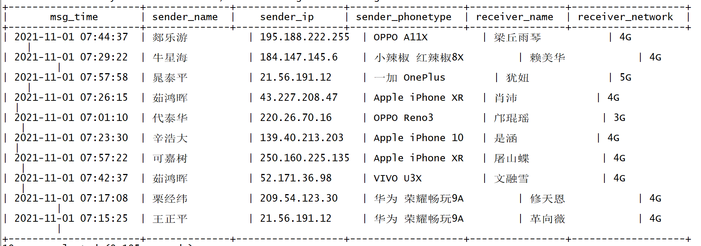
加载数据
验证结果
select
msg_time, sender_name, sender_ip, sender_phonetype, receiver_name, receiver_network
from tb_msg_source limit 10;

Slide 174
数据库操作
数据表操作
数据查询
函数
案例
需求分析
ETL数据清洗
指标计算
可视化展现

Slide 175
完成数据源的清洗工作

Slide 176
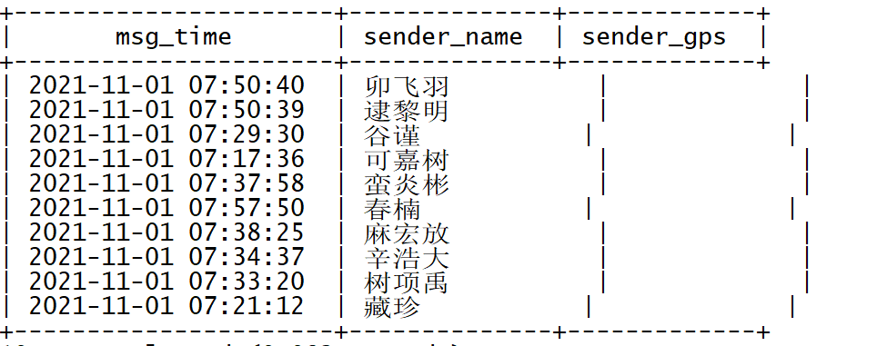
数据清洗
数据问题
问题1：当前数据中，有一些数据的字段为空，不是合法数据
select msg_time, sender_name, sender_gps from db_msg.tb_msg_source where length(sender_gps) = 0 limit 10;

Slide 177
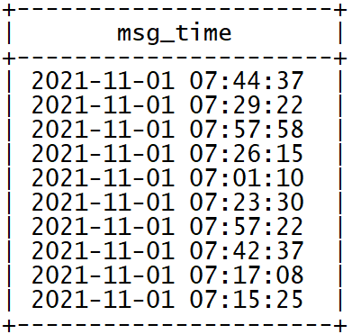
数据清洗
数据问题
问题2：需求中，需要统计每天、每个小时的消息量，但是数据中没有天和小时字段，只有整体时间字段，不好处理
select msg_time from db_msg.tb_msg_source limit 10;

Slide 178
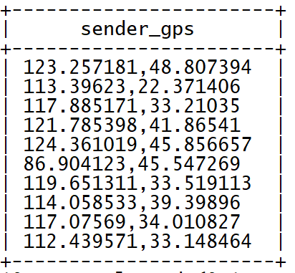
数据清洗
数据问题
问题3：需求中，需要对经度和维度构建地区的可视化地图，但是数据中GPS经纬度为一个字段，不好处理
select sender_gps from db_msg.tb_msg_source limit 10;

Slide 179
数据清洗
create table db_msg.tb_msg_etl(
msg_time string comment "消息发送时间",
sender_name string comment "发送人昵称",
sender_account string comment "发送人账号",
sender_sex string comment "发送人性别",
sender_ip string comment "发送人ip地址",
sender_os string comment "发送人操作系统",
sender_phonetype string comment "发送人手机型号",
sender_network string comment "发送人网络类型",
sender_gps string comment "发送人的GPS定位",
receiver_name string comment "接收人昵称",
receiver_ip string comment "接收人IP",
receiver_account string comment "接收人账号",
receiver_os string comment "接收人操作系统",
receiver_phonetype string comment "接收人手机型号",
receiver_network string comment "接收人网络类型",
receiver_gps string comment "接收人的GPS定位",
receiver_sex string comment "接收人性别",
msg_type string comment "消息类型",
distance string comment "双方距离",
message string comment "消息内容",
msg_day string comment "消息日",
msg_hour string comment "消息小时",
sender_lng double comment "经度",
sender_lat double comment "纬度"
);
需求
需求1：对字段为空的不合法数据进行过滤
where过滤
需求2：通过时间字段构建天和小时字段
date hour函数
需求3：从GPS的经纬度中提取经度和维度
split函数
需求4：将ETL以后的结果保存到一张新的Hive表中

Slide 180
ETL数据清洗
实现
INSERT OVERWRITE TABLE db_msg.tb_msg_etl
SELECT
*,
day(msg_time) as msg_day,
HOUR(msg_time) as msg_hour,
split(sender_gps, ',')[0] AS sender_lng,
split(sender_gps, ',')[1] AS sender_lat
FROM tb_msg_source WHERE LENGTH(sender_gps) > 0;

Slide 181
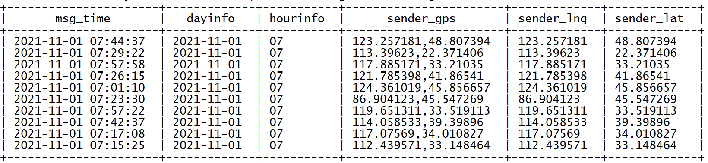
数据清洗
查看结果
select msg_time, msy_day, msg_hour, sender_gps, sender_lng, sender_lat from db_msg.tb_msg_etl limit 10;

Slide 182
扩展概念：ETL
其实我们刚刚完成了
从表tb_msg_source 查询数据进行数据过滤和转换，并将结果写入到：tb_msg_etl表中的操作
这种操作，本质上是一种简单的ETL行为。
ETL：
E，Extract，抽取
T，Transform，转换
L，Load，加载
从A抽取数据(E)，进行数据转换过滤(T)，将结果加载到B(L)，就是ETL啦
ETL在大数据系统中是非常常见的，后续我们还会继续接触到它。
目前简单了解一下即可。

Slide 183
数据库操作
数据表操作
数据查询
函数
案例
需求分析
ETL数据清洗
指标计算
可视化展现

Slide 184
基于Hive完成需求的各个指标计算

Slide 185
需求
统计今日总消息量
统计今日每小时消息量、发送和接收用户数
统计今日各地区发送消息数据量
统计今日发送消息和接收消息的用户数
统计今日发送消息最多的Top10用户
统计今日接收消息最多的Top10用户
统计发送人的手机型号分布情况
统计发送人的设备操作系统分布情况

Slide 186
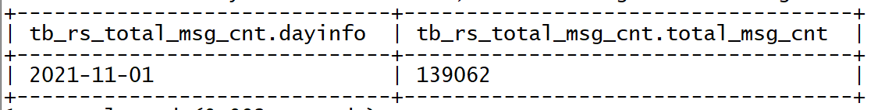
需求指标统计
指标1：统计今日消息总量
--保存结果表
CREATE TABLE IF NOT EXISTS tb_rs_total_msg_cnt
COMMENT "每日消息总量" AS
SELECT
msg_day,
COUNT(*) AS total_msg_cnt
FROM db_msg.tb_msg_etl
GROUP BY msg_day;

Slide 187
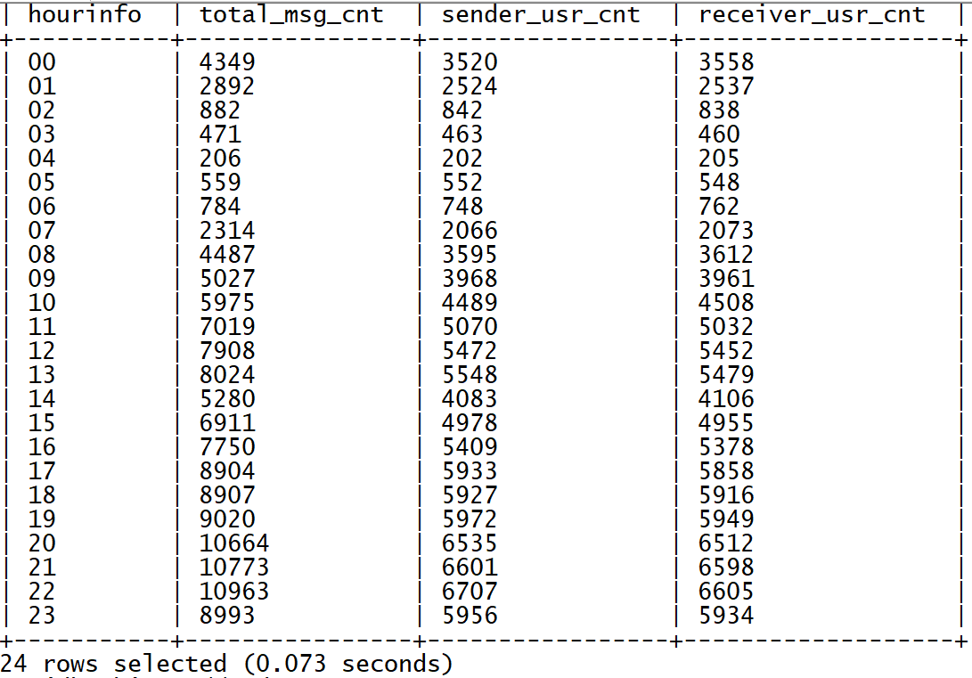
需求指标统计
指标2：统计每小时消息量、发送和接收用户数
--保存结果表
CREATE TABLE IF NOT EXISTS tb_rs_hour_msg_cnt
COMMENT "每小时消息量趋势" AS
SELECT
msg_hour,
COUNT(*) AS total_msg_cnt,
COUNT(DISTINCT sender_account) AS sender_usr_cnt,
COUNT(DISTINCT receiver_account) AS receiver_usr_cnt
FROM db_msg.tb_msg_etl GROUP BY msg_hour;

Slide 188
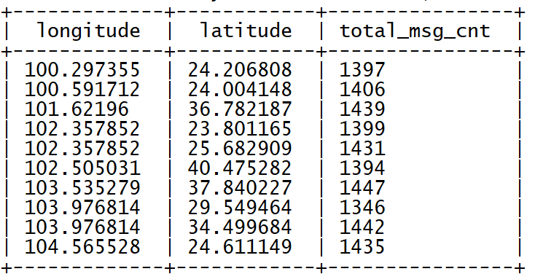
需求指标统计
指标3：统计今日各地区发送消息总量
CREATE TABLE IF NOT EXISTS tb_rs_loc_cnt
COMMENT '今日各地区发送消息总量' AS
SELECT
msg_day,
sender_lng,
sender_lat,
COUNT(*) AS total_msg_cnt
FROM db_msg.tb_msg_etl
GROUP BY msg_day, sender_lng, sender_lat;

Slide 189
需求指标统计
指标4：统计今日发送和接收用户人数
--保存结果表
CREATE TABLE IF NOT EXISTS tb_rs_usr_cnt
COMMENT "今日发送消息人数、接受消息人数" AS
SELECT
msg_day,
COUNT(DISTINCT sender_account) AS sender_usr_cnt,
COUNT(DISTINCT receiver_account) AS receiver_usr_cnt
FROM db_msg.tb_msg_etl
GROUP BY msg_day;

Slide 190
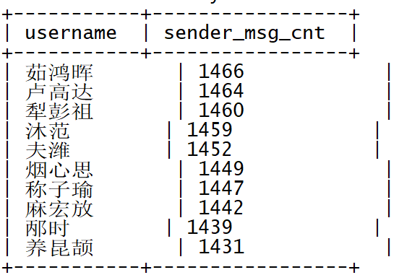
需求指标统计
指标5：统计发送消息条数最多的Top10用户
--保存结果表
CREATE TABLE IF NOT EXISTS db_msg.tb_rs_s_user_top10
COMMENT "发送消息条数最多的Top10用户" AS
SELECT
sender_name AS username,
COUNT(*) AS sender_msg_cnt
FROM db_msg.tb_msg_etl
GROUP BY sender_name
ORDER BY sender_msg_cnt DESC
LIMIT 10;

Slide 191
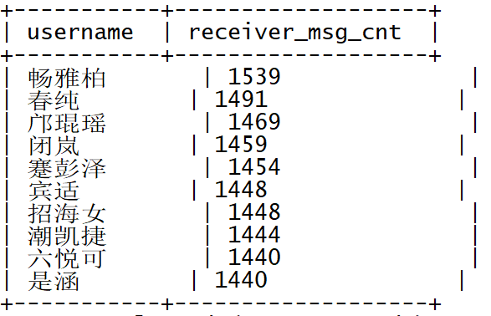
需求指标统计
指标6：统计接收消息条数最多的Top10用户
CREATE TABLE IF NOT EXISTS db_msg.tb_rs_r_user_top10
COMMENT "接收消息条数最多的Top10用户" AS
SELECT
receiver_name AS username,
COUNT(*) AS receiver_msg_cnt
FROM db_msg.tb_msg_etl
GROUP BY receiver_name
ORDER BY receiver_msg_cnt DESC
LIMIT 10;

Slide 192
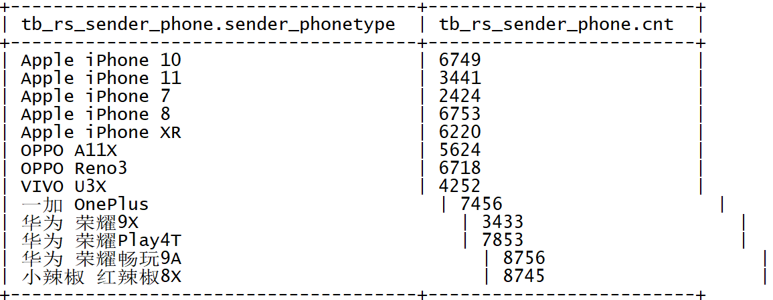
需求指标统计
指标7：统计发送人的手机型号分布情况
CREATE TABLE IF NOT EXISTS db_msg.tb_rs_sender_phone
COMMENT "发送人的手机型号分布" AS
SELECT
sender_phonetype,
COUNT(sender_account) AS cnt
FROM db_msg.tb_msg_etl
GROUP BY sender_phonetype;

Slide 193
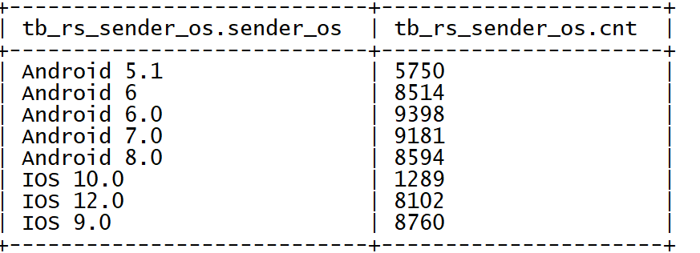
需求指标统计
指标8：统计发送人的手机操作系统分布
--保存结果表
CREATE TABLE IF NOT EXISTS db_msg.tb_rs_sender_os
COMMENT "发送人的OS分布" AS
SELECT
sender_os,
COUNT(sender_account) AS cnt
FROM db_msg.tb_msg_etl
GROUP BY sender_os

Slide 194
数据库操作
数据表操作
数据查询
函数
案例
需求分析
ETL数据清洗
指标计算
BI概述
可视化展现
可视化展现

Slide 195
了解BI工具
完成FineBi的安装

Slide 196
BI
BI：Business Intelligence，商业智能。
指用现代数据仓库技术、线上分析处理技术、数据挖掘和数据展现技术进行数据分析以实现商业价值。
简单来说，就是借助BI工具，可以完成复杂的数据分析、数据统计等需求，为公司决策带来巨大的价值。
所以，一般提到BI，我们指代的就是工具软件。常见的BI软件很多，比如：
FineBI
SuperSet
PowerBI
TableAu
等

Slide 197
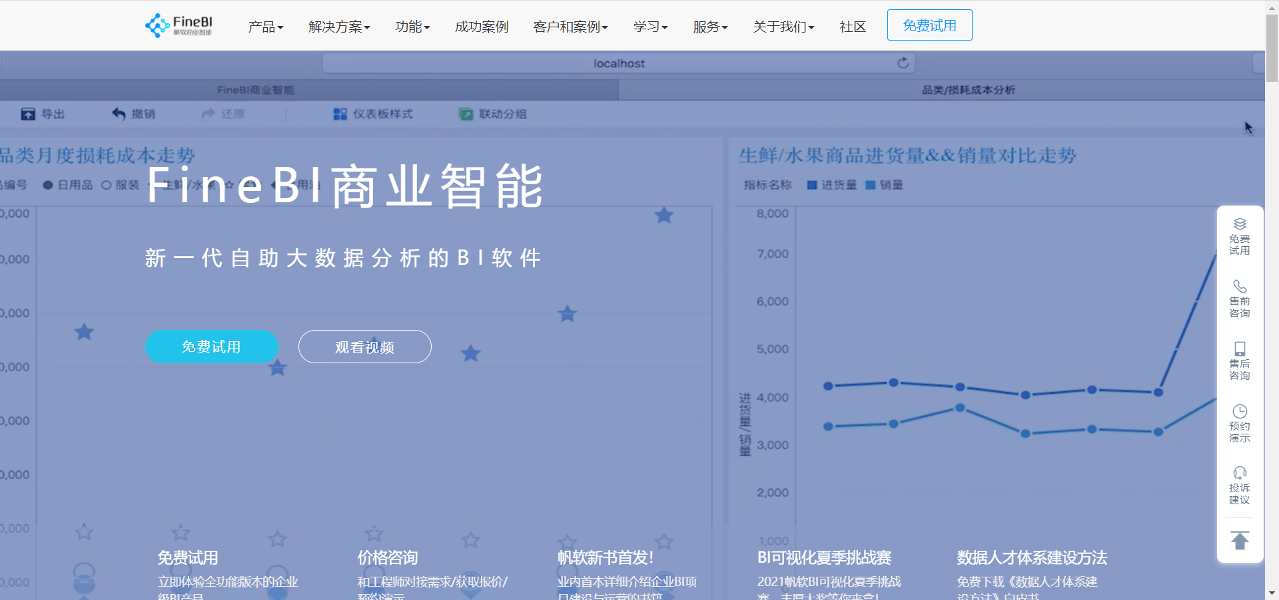
FineBI的介绍及安装
FineBI的介绍：https://www.finebi.com/
FineBI 是帆软软件有限公司推出的一款商业智能（Business Intelligence）产品。FineBI 是定位于自助大数据分析的 BI 工具，能够帮助企业的业务人员和数据分析师，开展以问题导向的探索式分析。

Slide 198
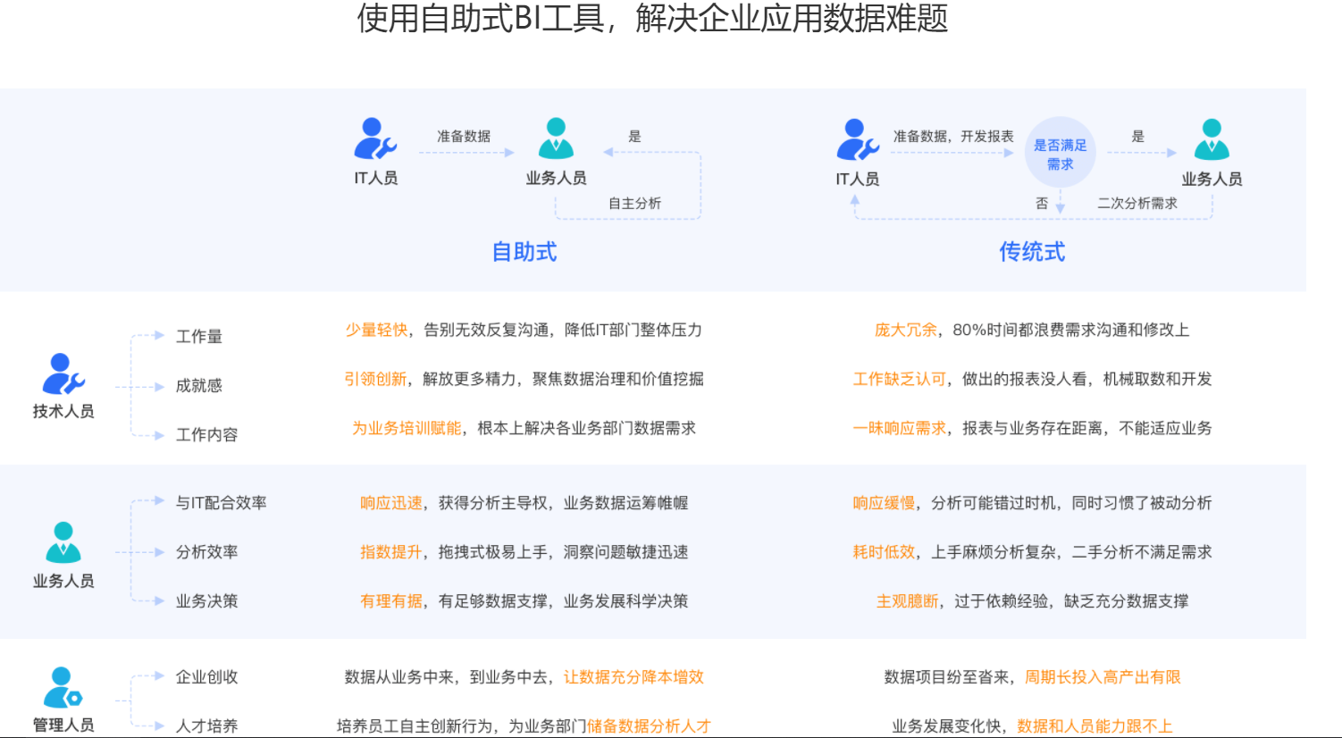
FineBI的介绍及安装
FineBI的特点
通过多人协作来实现最终的可视化构建
不需要通过复杂代码来实现开发，通过可视化操作实现开发
适合于各种数据可视化的应用场景
支持各种常见的分析图表和各种数据源
支持处理大数据

Slide 199

FineBI的介绍及安装
FineBI的界面
启动登陆

Slide 200
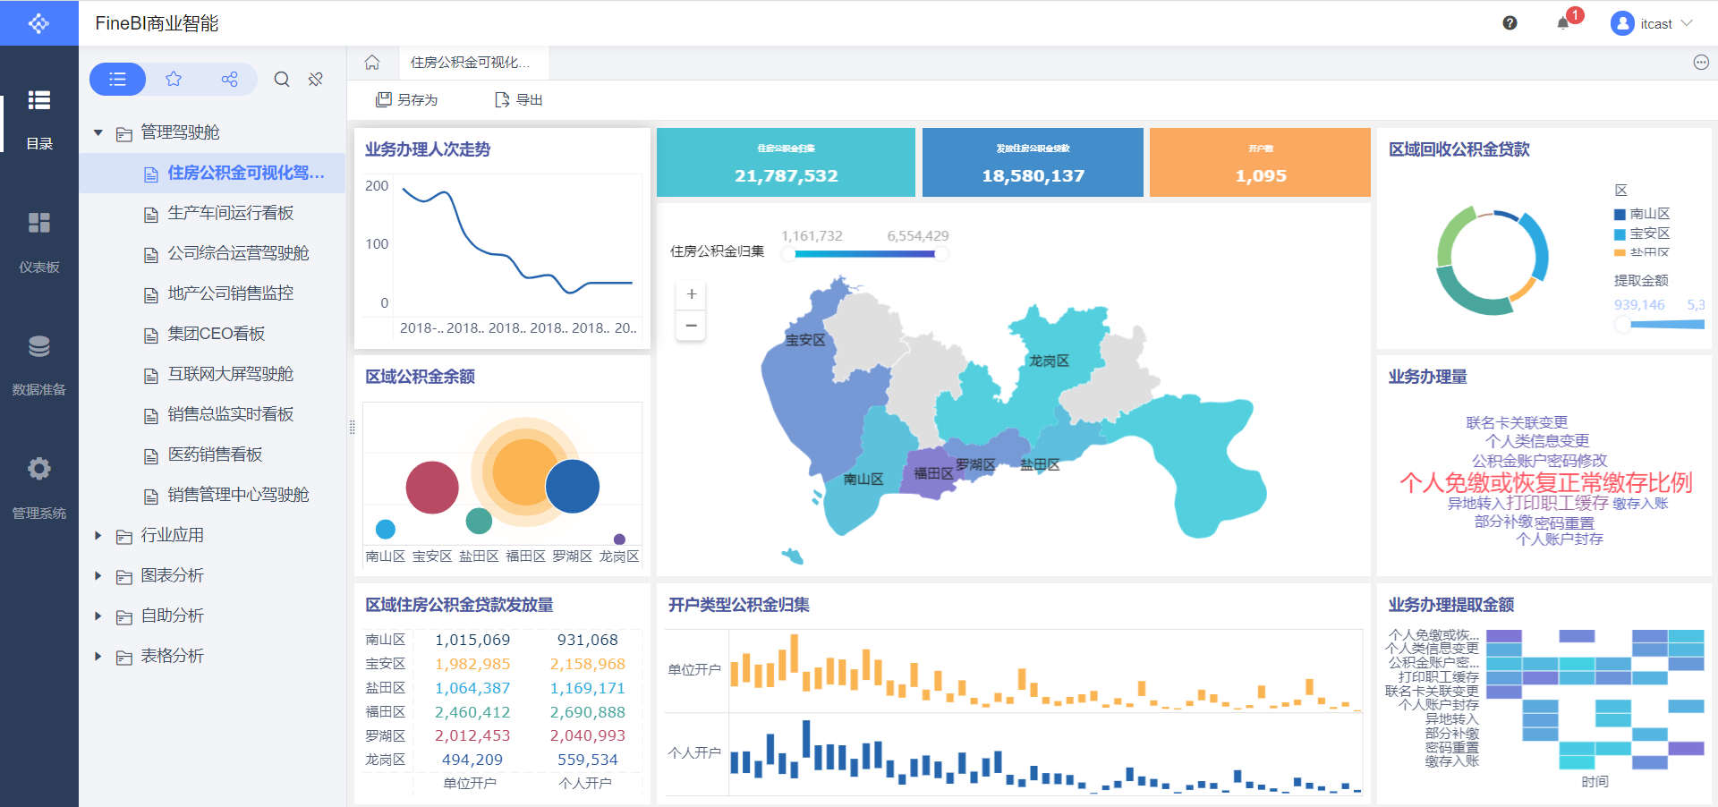
FineBI的介绍及安装
FineBI的界面
目录：首页大屏及帮助文档

Slide 201
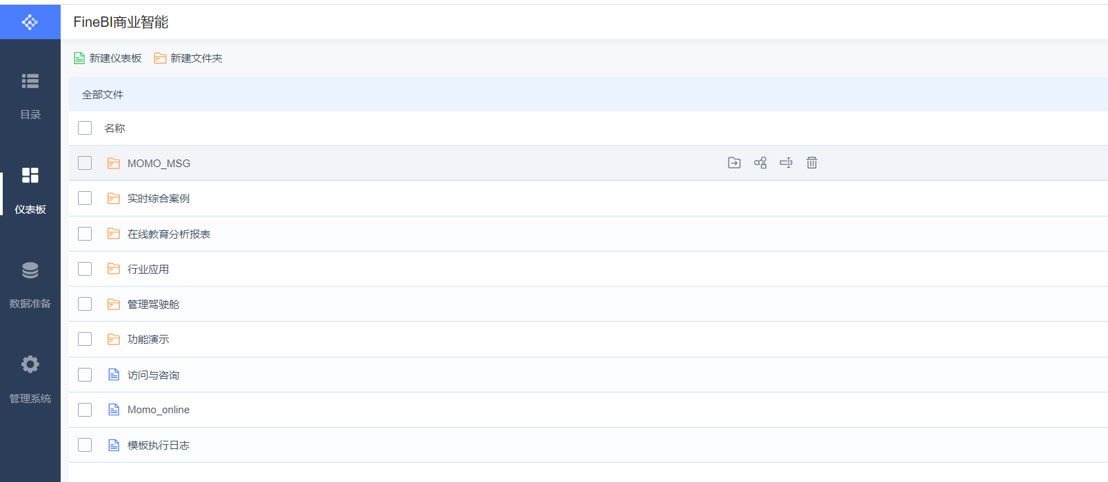
FineBI的介绍及安装
FineBI的界面
仪表盘：用于构建所有可视化报表

Slide 202
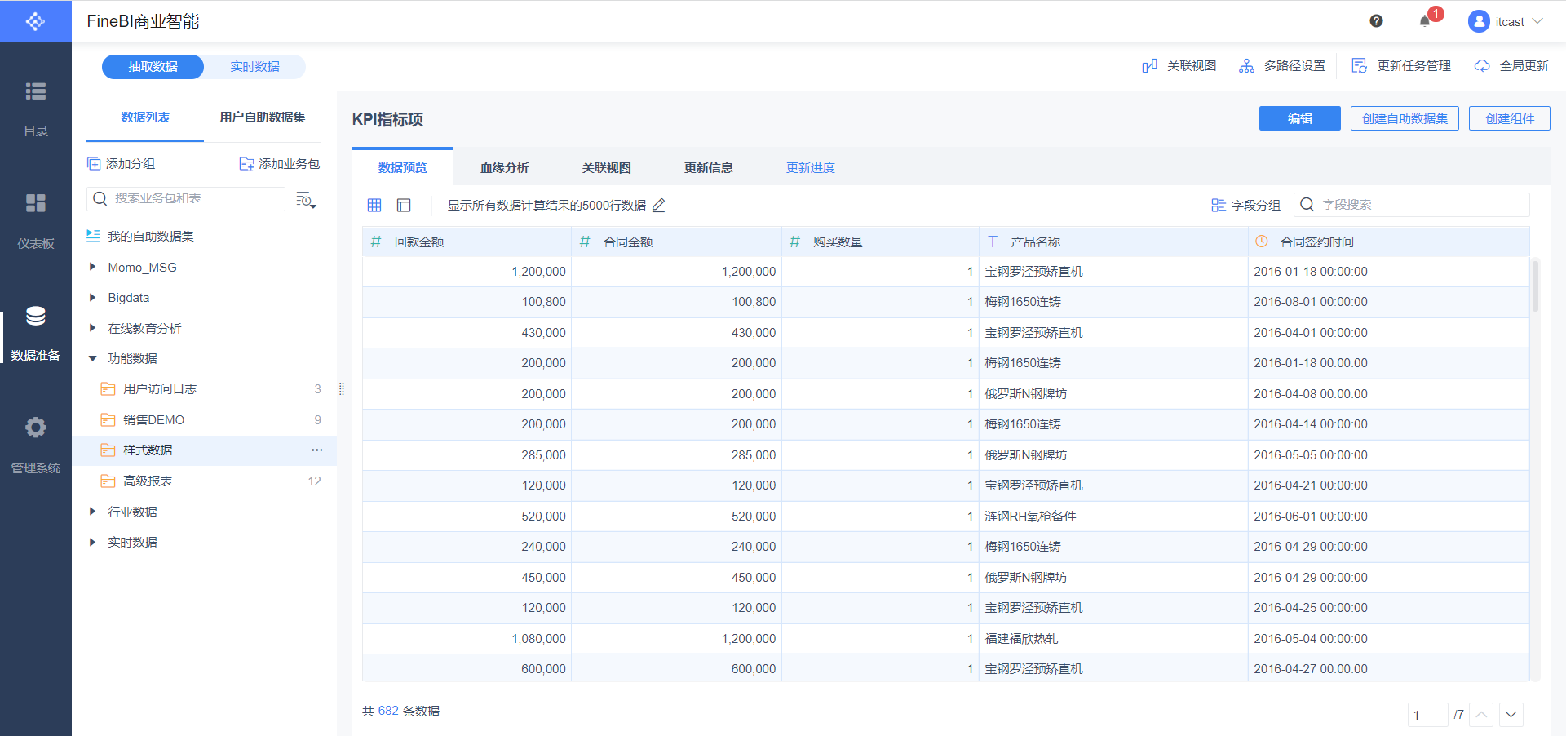
FineBI的介绍及安装
FineBI的界面
数据准备：用于配置各种报表的数据来源

Slide 203
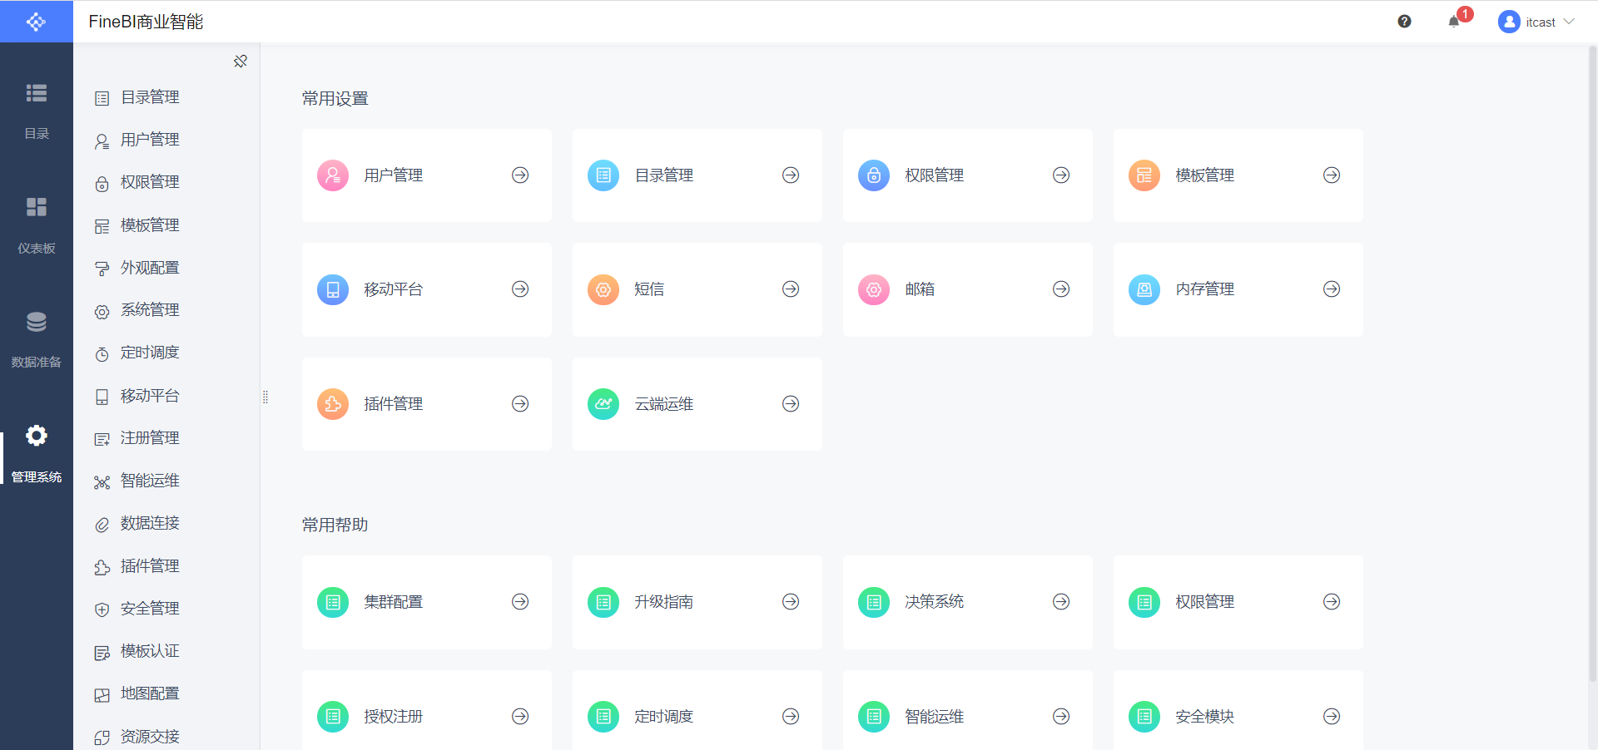
FineBI的介绍及安装
FineBI的界面
管理系统：用于管理整个FineBI的使用：用户管理、数据源管理、插件管理、权限管理等

Slide 204
FineBI配置数据源及数据准备
FineBI与Hive集成的官方文档：https://help.fanruan.com/finebi/doc-view-301.html
驱动配置
问题：如果使用FineBI连接Hive，读取Hive的数据表，需要在FineBI中添加Hive的驱动jar包
解决：将Hive的驱动jar包放入FineBI的lib目录下

Slide 205

FineBI配置数据源及数据准备
step1：找到提供的【Hive连接驱动】

Slide 206

FineBI配置数据源及数据准备
step2：将这些文件放入FineBI的安装目录下的：webapps\webroot\WEB-INF\lib目录中

Slide 207
FineBI配置数据源及数据准备
插件安装
问题：我们自己放的Hive驱动包会与FineBI自带的驱动包产生冲突，导致FineBI无法识别我们自己的驱动包
解决：安装FineBI官方提供的驱动包隔离插件

Slide 208

FineBI配置数据源及数据准备
step1：找到隔离插件

Slide 209

FineBI配置数据源及数据准备
step2：安装插件

Slide 210

FineBI配置数据源及数据准备
step3：重启FineBI

Slide 211

FineBI配置数据源及数据准备
构建连接
新建连接

Slide 212

FineBI配置数据源及数据准备
构建连接
新建连接

Slide 213

FineBI配置数据源及数据准备
构建连接
配置连接

Slide 214

FineBI配置数据源及数据准备
构建连接
测试连接

Slide 215

FineBI配置数据源及数据准备
构建连接
保存连接

Slide 216

FineBI配置数据源及数据准备
数据准备
新建分组

Slide 217

FineBI配置数据源及数据准备
数据准备
添加业务包

Slide 218

FineBI配置数据源及数据准备
数据准备
添加表

Slide 219

FineBI配置数据源及数据准备
数据准备
添加表

Slide 220

FineBI配置数据源及数据准备
数据准备
更新业务包

Slide 221
数据库操作
数据表操作
数据查询
函数
案例
需求分析
ETL数据清洗
指标计算
BI概述
可视化展现
可视化展现

Slide 222
基于FineBI完成指标的可视化展现

Slide 223

FineBI构建可视化报表
step1：创建报表

Slide 224

FineBI构建可视化报表
step2：选择仪表板样式

Slide 225

FineBI构建可视化报表

Slide 226

FineBI构建可视化报表
step3：添加标题

Slide 227

FineBI构建可视化报表
step4：编辑标题文本框（注意字体大小、居中、文本框位置可调整）

Slide 228

FineBI构建可视化报表
step5：添加文本内容（1/10）

Slide 229

FineBI构建可视化报表
step5：添加文本内容（2/10）

Slide 230

FineBI构建可视化报表
step5：添加文本内容（3/10）

Slide 231

FineBI构建可视化报表
step5：添加文本内容（4/10）

Slide 232

FineBI构建可视化报表
step5：添加文本内容（5/10）

Slide 233

FineBI构建可视化报表
step5：添加文本内容（6/10）

Slide 234

FineBI构建可视化报表
step5：添加文本内容（7/10）

Slide 235

FineBI构建可视化报表
step5：添加文本内容（8/10）

Slide 236

FineBI构建可视化报表
step5：添加文本内容（9/10）

Slide 237

FineBI构建可视化报表
step5：添加文本内容（10/10）
同理添加总发送消息人数和总接收消息人数

Slide 238

FineBI构建可视化报表
step6：添加地图（1/9）

Slide 239

FineBI构建可视化报表
step6：添加地图（2/9）

Slide 240

FineBI构建可视化报表
step6：添加地图（3/9）

Slide 241

FineBI构建可视化报表
step6：添加地图（4/9）

Slide 242

FineBI构建可视化报表
step6：添加地图（5/9）

Slide 243

FineBI构建可视化报表
step6：添加地图（6/9）

Slide 244

FineBI构建可视化报表
step6：添加地图（7/9）

Slide 245

FineBI构建可视化报表
step6：添加地图（8/9）

Slide 246

FineBI构建可视化报表
step6：添加地图（9/9）

Slide 247

FineBI构建可视化报表
step7：添加雷达图（1/5）

Slide 248

FineBI构建可视化报表
step7：添加雷达图（2/5）

Slide 249

FineBI构建可视化报表
step7：添加雷达图（3/5）

Slide 250

FineBI构建可视化报表
step7：添加雷达图（4/5）

Slide 251

FineBI构建可视化报表
step7：添加雷达图（5/5）

Slide 252

FineBI构建可视化报表
step8：添加柱状图（1/5）

Slide 253

FineBI构建可视化报表
step8：添加柱状图（2/5）

Slide 254

FineBI构建可视化报表
step8：添加柱状图（3/5）

Slide 255

FineBI构建可视化报表
step8：添加柱状图（4/5）

Slide 256

FineBI构建可视化报表
step8：添加柱状图（5/5）

Slide 257

FineBI构建可视化报表
step9：添加环饼状图（1/6）

Slide 258

FineBI构建可视化报表
step9：添加环饼状图（2/6）

Slide 259

FineBI构建可视化报表
step9：添加环饼状图（3/6）

Slide 260

FineBI构建可视化报表
step9：添加环饼状图（4/6）

Slide 261

FineBI构建可视化报表
step9：添加环饼状图（5/6）

Slide 262

FineBI构建可视化报表
step9：添加环饼状图（6/6）

Slide 263

FineBI构建可视化报表
step10：添加词汇云图（1/5）

Slide 264

FineBI构建可视化报表
step10：添加词汇云图（2/5）

Slide 265

FineBI构建可视化报表
step10：添加词汇云图（3/5）

Slide 266

FineBI构建可视化报表
step10：添加词汇云图（4/5）

Slide 267

FineBI构建可视化报表
step10：添加词汇云图（5/5）

Slide 268

FineBI构建可视化报表
step11：添加趋势曲线图（1/5）

Slide 269

FineBI构建可视化报表
step11：添加趋势曲线图（2/5）

Slide 270

FineBI构建可视化报表
step11：添加趋势曲线图（3/5）

Slide 271

FineBI构建可视化报表
step11：添加趋势曲线图（4/5）

Slide 272

FineBI构建可视化报表
step11：添加趋势曲线图（5/5）

Slide 273

FineBI构建可视化报表
step12：报表预览

